Slide 1
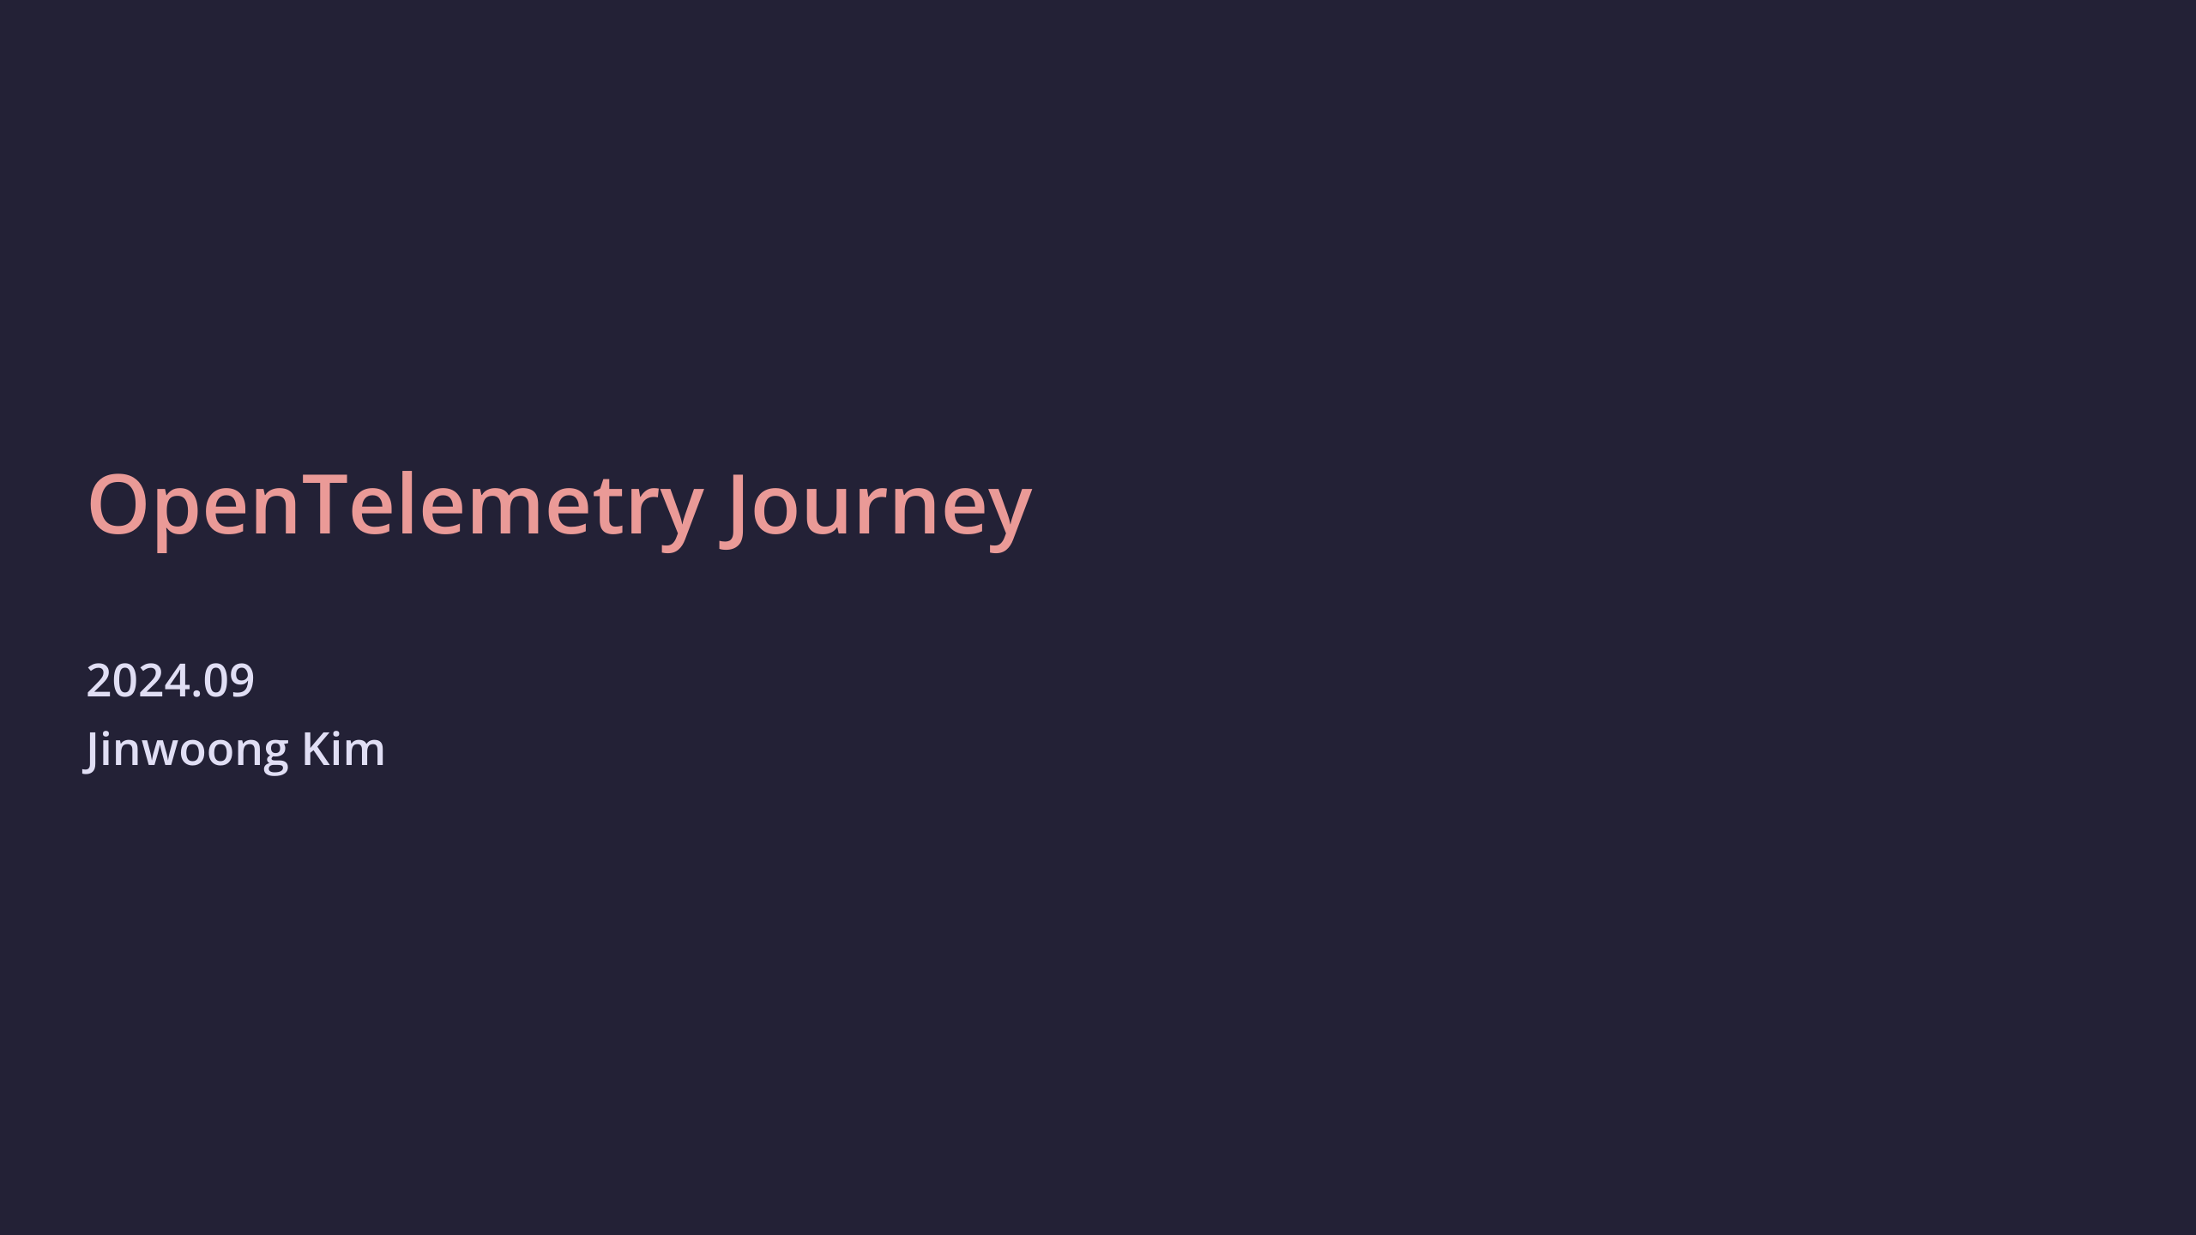

Slide 2
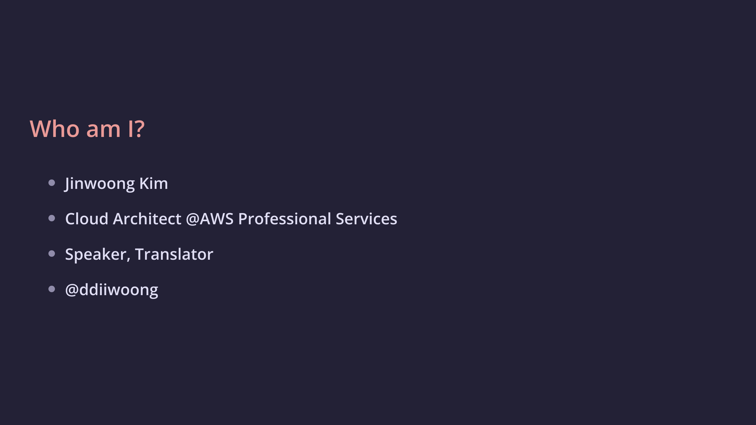

Slide 3
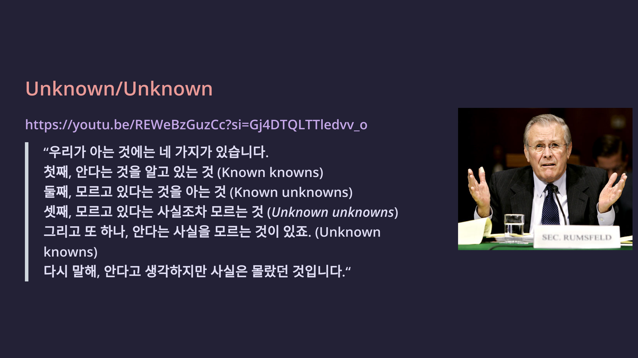
Notes:
미국의 전 국방장관 도널드 럼즈벨드가 이라크 침공때 기자회견에서 이야기한 말로 "모른다는 사실조차 모르는 상태"를 말하는데 최근의 복잡도가 높은 엔터프라이즈 응용프로그램에서 특히나 공감이 되는 말입니다. 기존의 모니터링 관점은 미리 예측가능한 부분을 임계치로 잡고 "known unknowns" 환경을 관측하는것을 말한다면 observability 은 "known unknowns"에 더해서 "unknown unknowns"을 추가적으로 같이 분석하는 것을 포함하는 것을 말합니다. 오늘 말씀드리고자 하는이유를 관통하는 주제이기도 합니다.

Slide 4
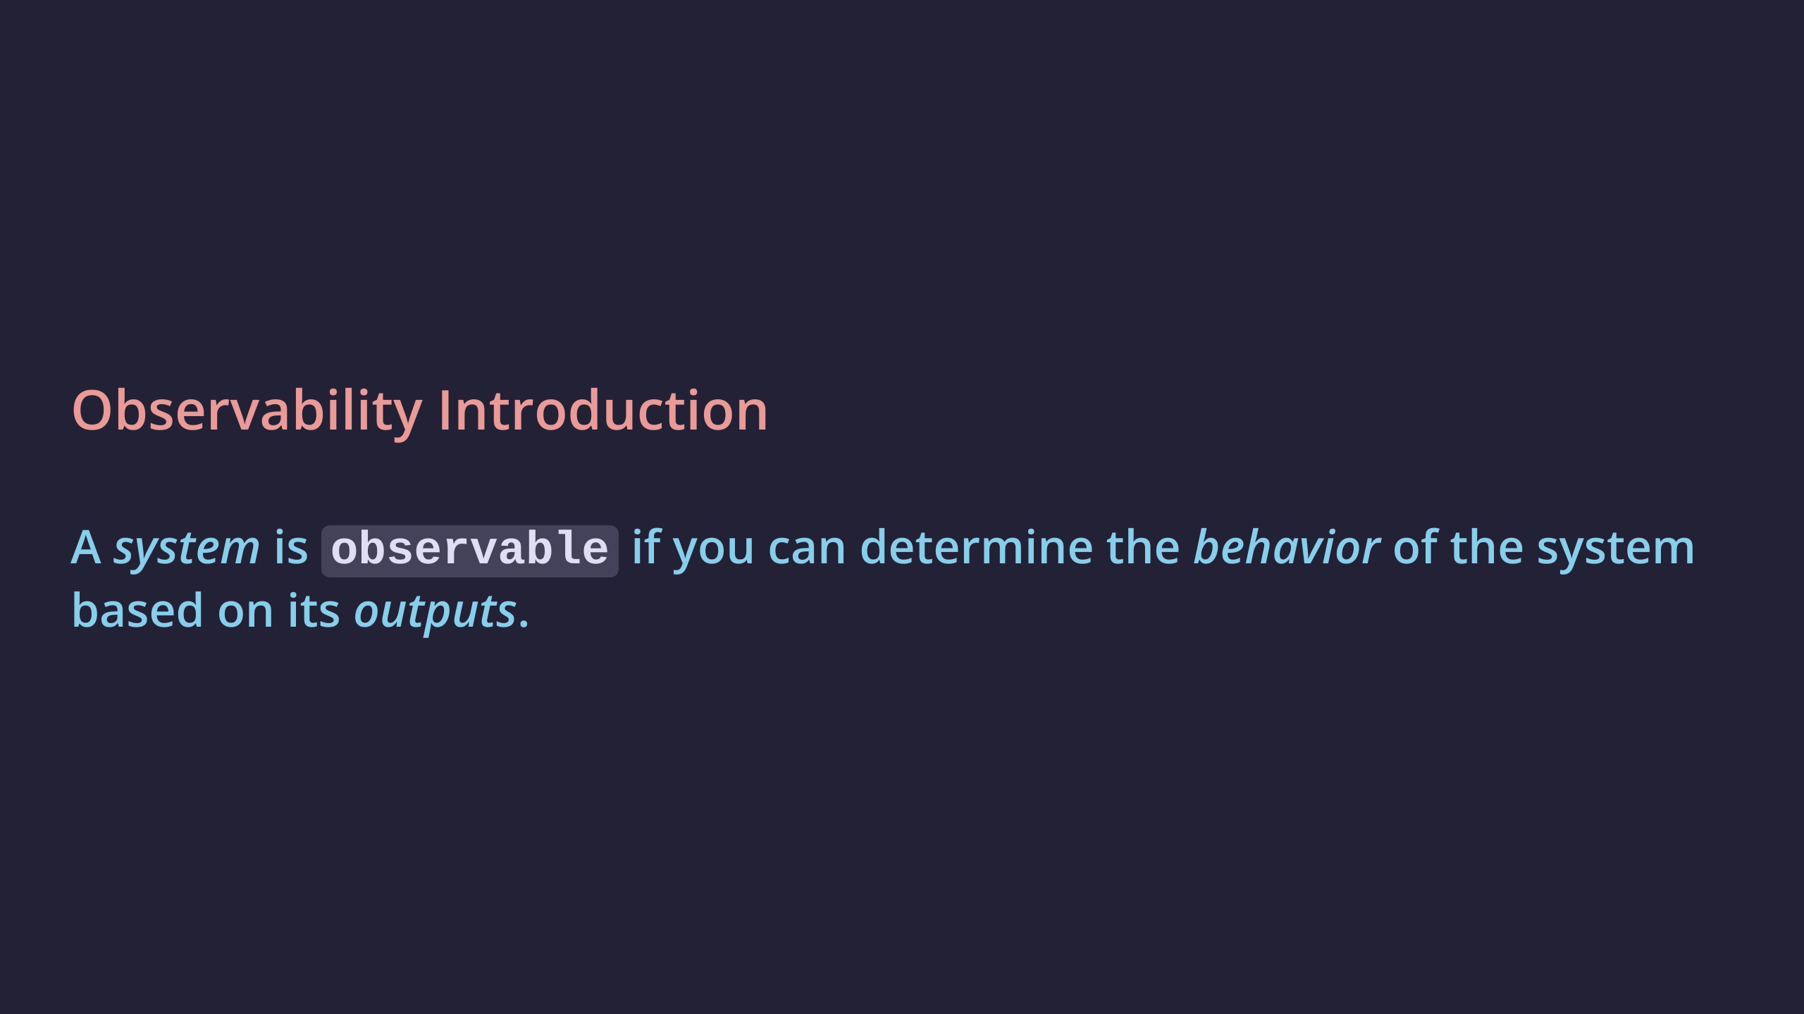
Notes:
시스템의 출력을 기반으로 시스템의 동작을 파악할 수 있다면 시스템은 '관찰 가능'합니다. system은 연결된 컴포넌트의 하나의 집합이라고 볼 수 있음 behavior는 시스템이 작동하는 방식 output은 behavior의 구체적인 결과

Slide 5
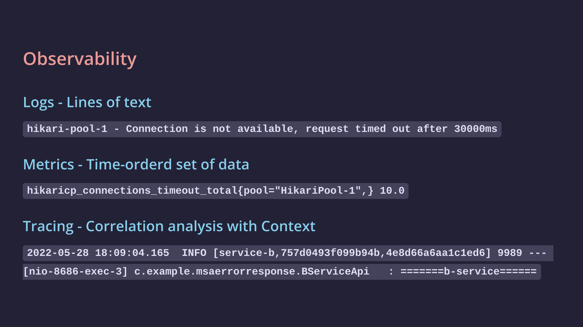
Notes:
무슨 일이 일어난거야? 어떤 지표가 문제야? 그 일이 왜 일어났지?

Slide 6
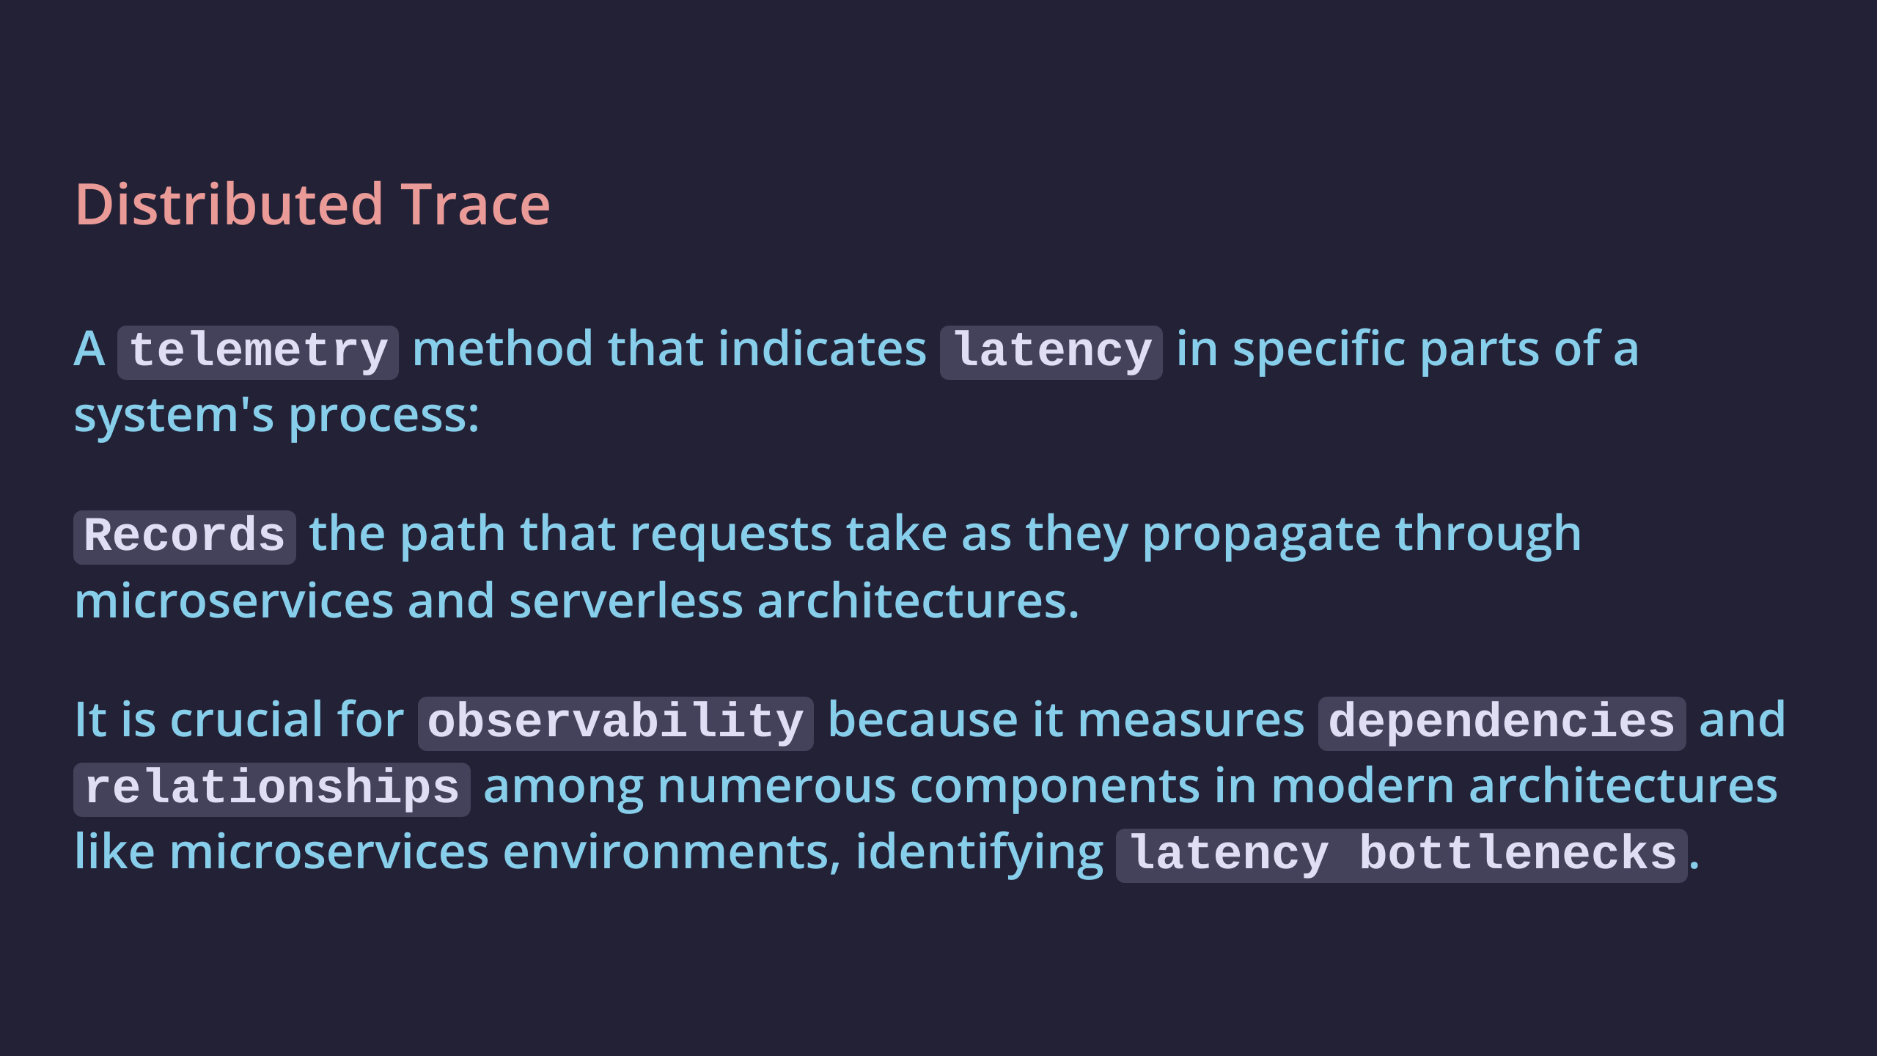
Notes:
* 시스템의 프로세스에서 특정 부분의 지연(latency)을 알려주는 원격 측정(telemetry)방법 * 요청(Requests)이 마이크로서비스 및 서버리스 아키텍처를 통해 전파될때 이동하는 경로를 기록 * 마이크로서비스 환경같은 최신 아키텍처에서 수많은 구성 요소간의 종속성과 관계를 측정하고 지연 병목을 찾아내는 도구이기 때문에 Observability에서 매우 중요

Slide 7
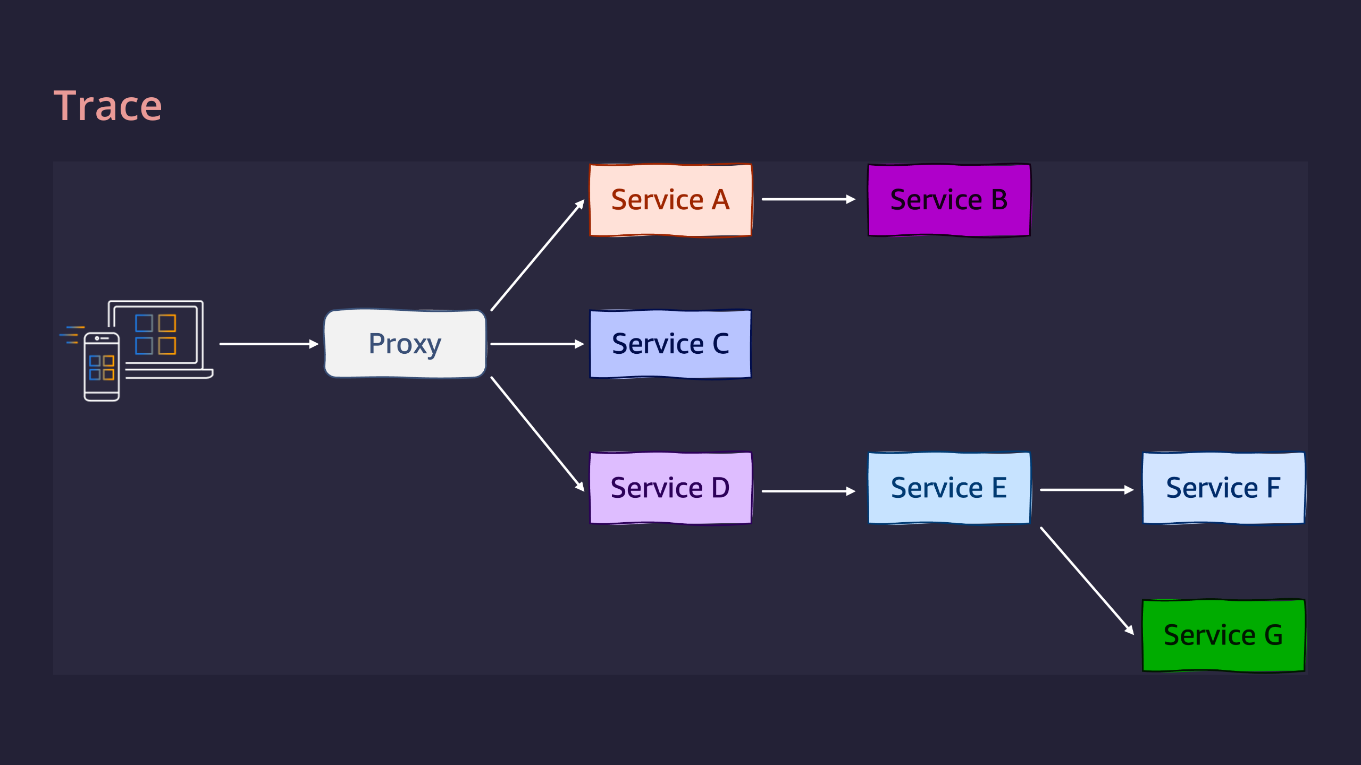
Notes:
로그와 메트릭 모두 최신 애플리케이션에서 한계가 있습니다. 1/ 둘 다 알려진 패턴으로 제한됩니다(모르는 경우 로그/메트릭이 없습니다). 2/ 로그는 일반적으로 PROD에서 다르게 구성됩니다(예: 오류만). 3/ 최근에 RUM, 카나리, synthetic 모니터링 기법등을 활용해서 하고는 있습니다만, 사용자의 행동이 시스템에서 어떤 영향을 줬는지 파악하는 것이 쉽지 않습니다. 최신 observability는 unknown/unknown을 해결하려고 합니다. -> 사후에 문제를 식별할 수 있는 능력을 기르는게 중요 -> 로그 레벨을 다시 올려서 보기위해 재배포를 한다던지 그런 변경없이 원인 파악을 하기 위해서 trace 사용 많은 서비스가 상호 작용합니다. 종종 비동기식으로 통신도 합니다. 이 그림에는 애플리케이션의 각 부분이 어떻게 서로 연관되어서 작동하는지는 알 수 있죠. 그러나 전체 소요시간에 대해서 알려주거나 여러가지 제약 사항들 (순서, 병렬 처리 등)에 대한 내용은 알 수 없습니다.

Slide 8
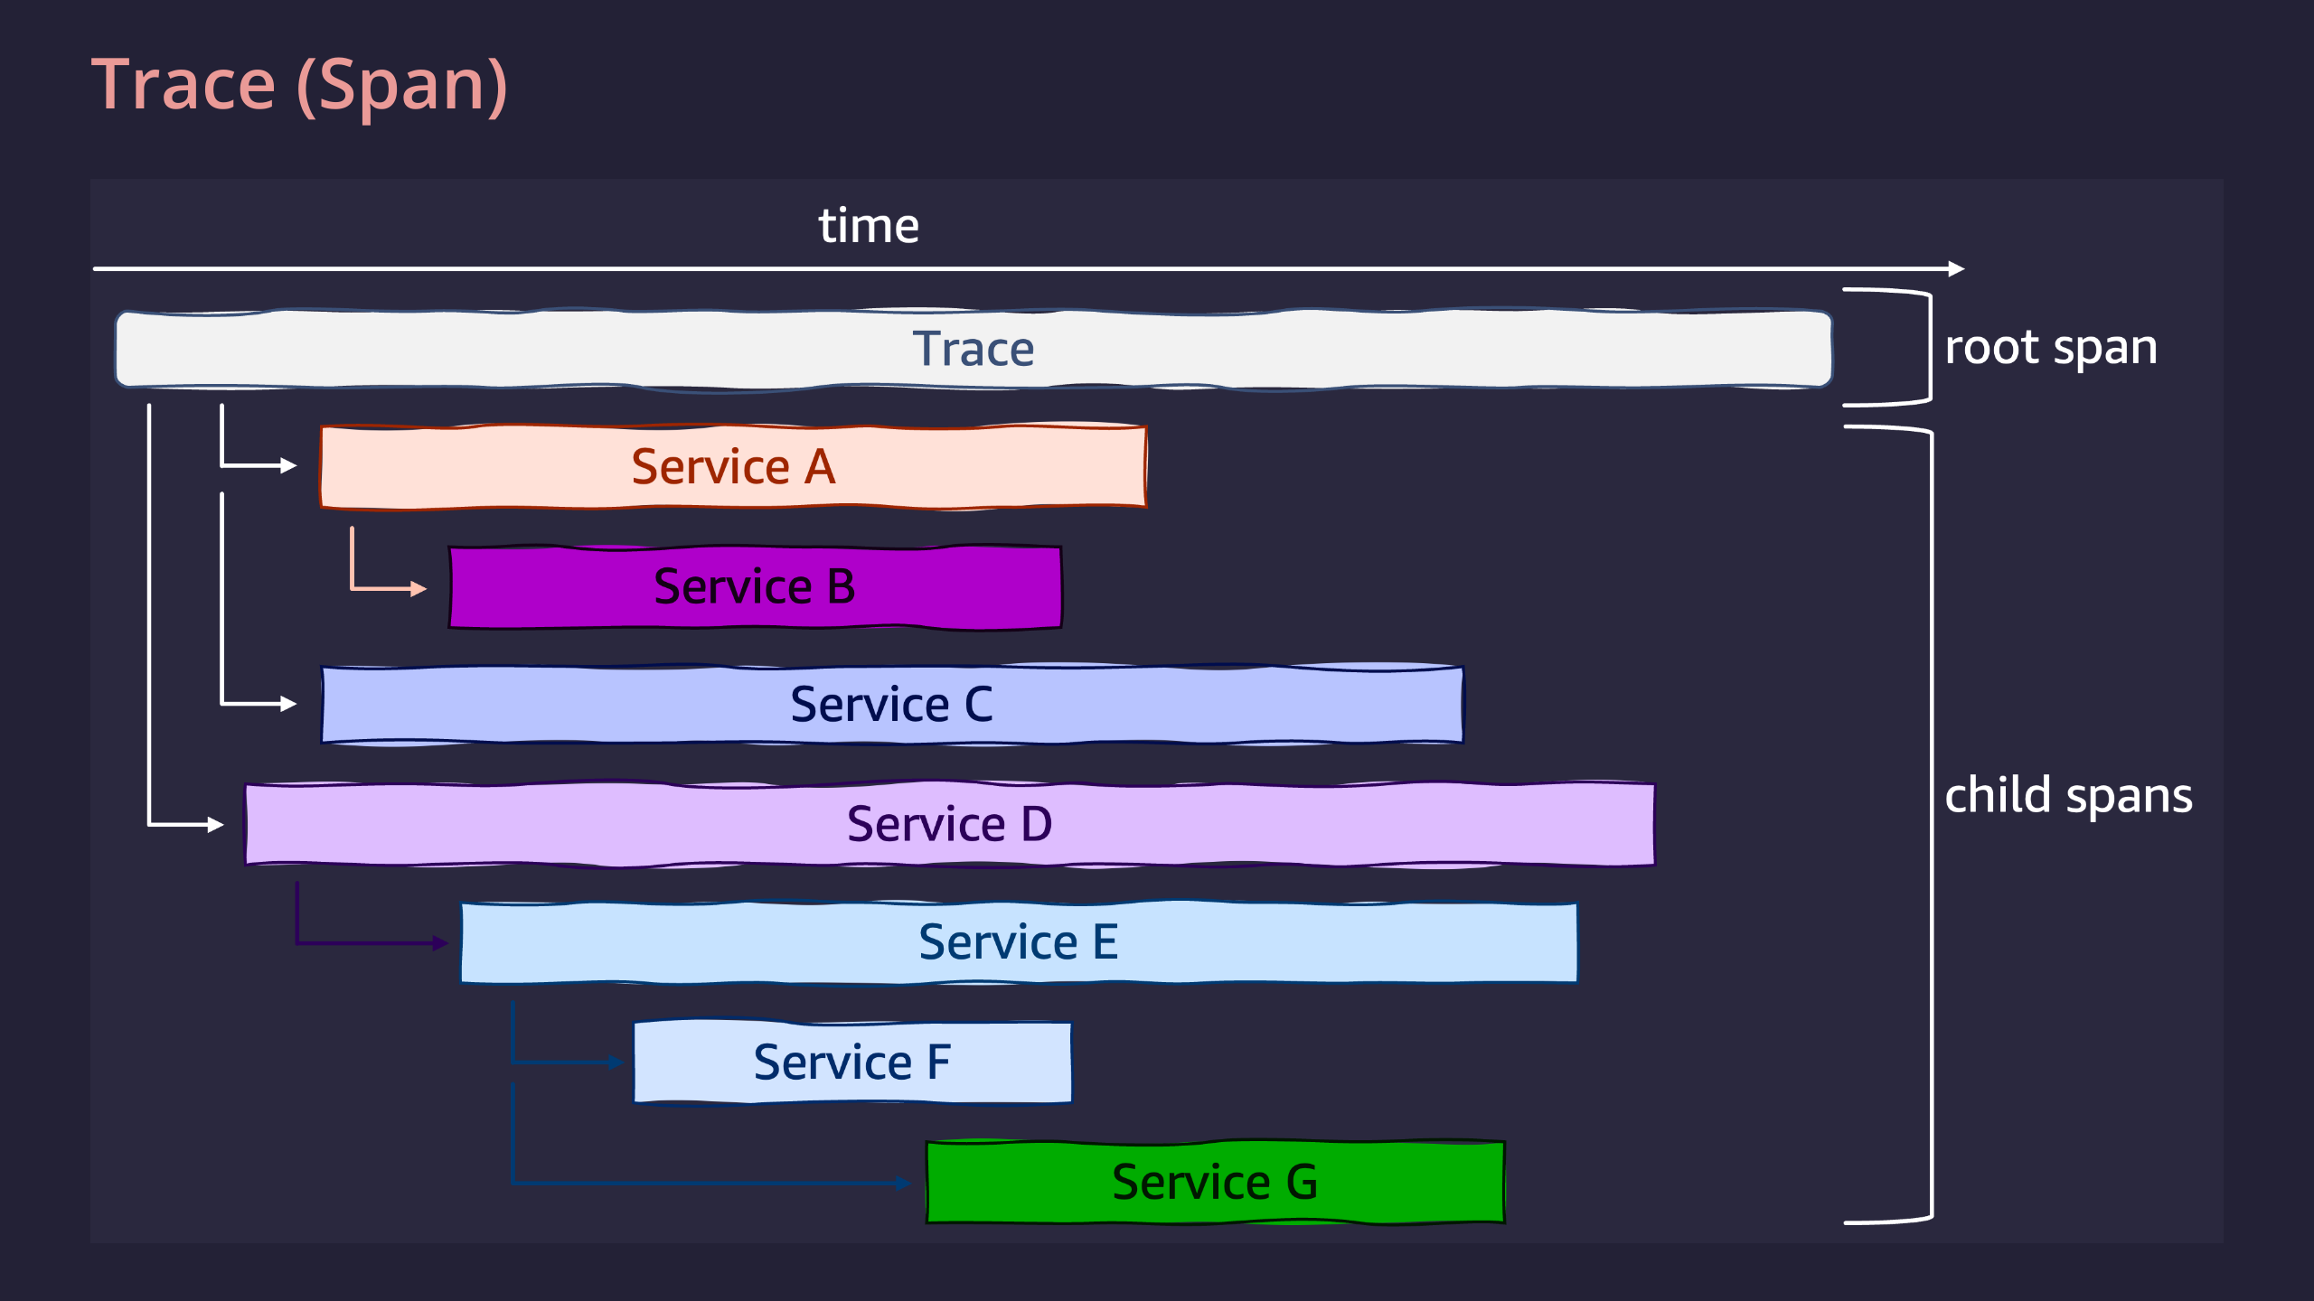
Notes:
이전 그림과 동일한 애플리케이션이지만 flow의 표현이 다릅니다. 하나의 루트 스팬이 있고 많은 자식 및 중첩된 자식 스팬이 보입니다. 다른점은 타임라인과 종속성에 대한 파악이 가능합니다.

Slide 9
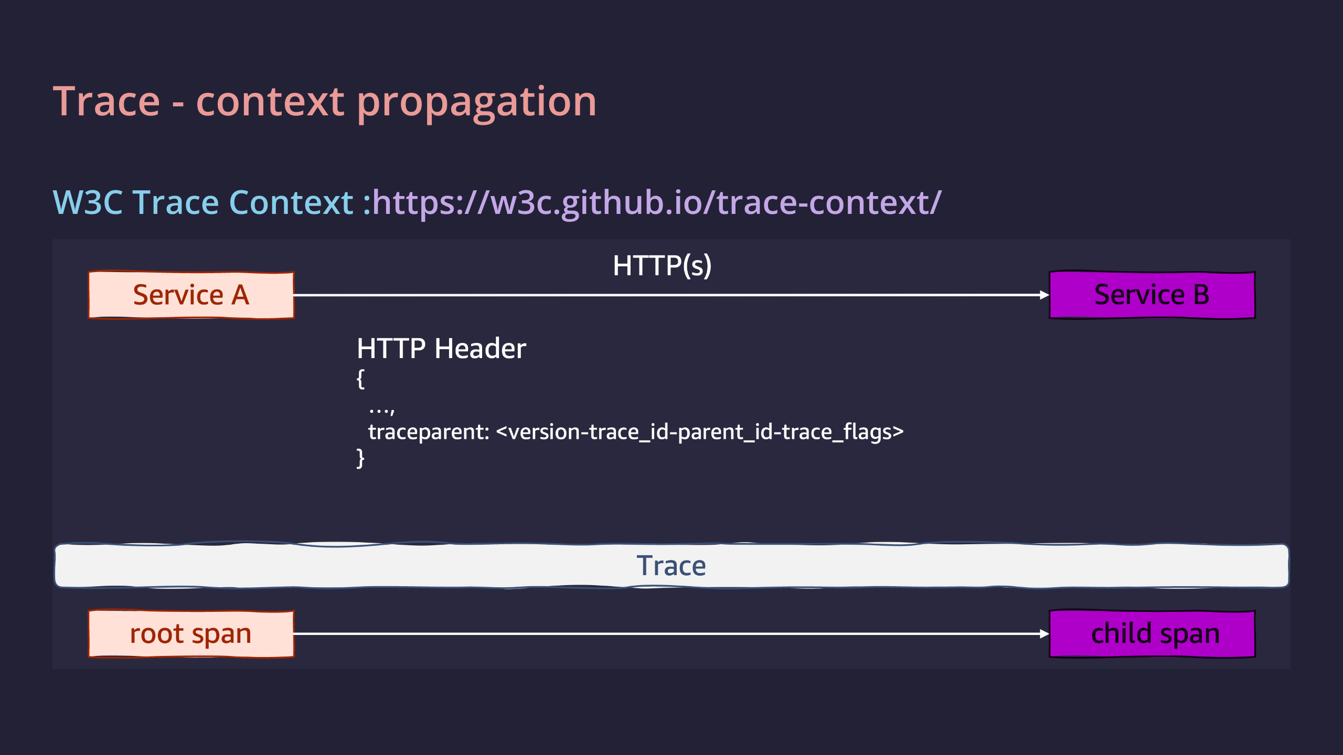
Notes:
이전 그림과 같이 관계/계층을 유지하려면 이 정보들을 전파(propagation)해야 합니다. 요즘은 HTTP 기반 통신을 사용하는 것이 문제되지 않습니다. 컨텍스트는 헤더를 사용하여 전파됩니다. 컨텍스트 전파(propagation)는 분산 추적을 가능하게 하는 핵심 개념입니다. 컨텍스트 전파를 사용하면 스팬이 생성된 위치와 상관없이 스팬을 서로 상호 연결시키고 조합할 수 있습니다. OpenTelemetry는 W3C 추적 컨텍스트 HTTP 헤더를 사용하여 원격 서비스에 컨텍스트를 전파하는 텍스트 기반 접근 방식을 제공합니다. 트레이스패런트 헤더는 버전-트레이스아이디-패런트아이디-트레이스플래그 형식을 사용합니다: - 버전은 항상 00입니다. - trace_id는 16진수로 인코딩된 trace ID입니다. - span_id는 16진수로 인코딩된 스팬 ID입니다. - trace_flags는 샘플링, trace level 등과 같은 trace 플래그를 포함하는 16비트 인코딩된 8비트 필드입니다.

Slide 10
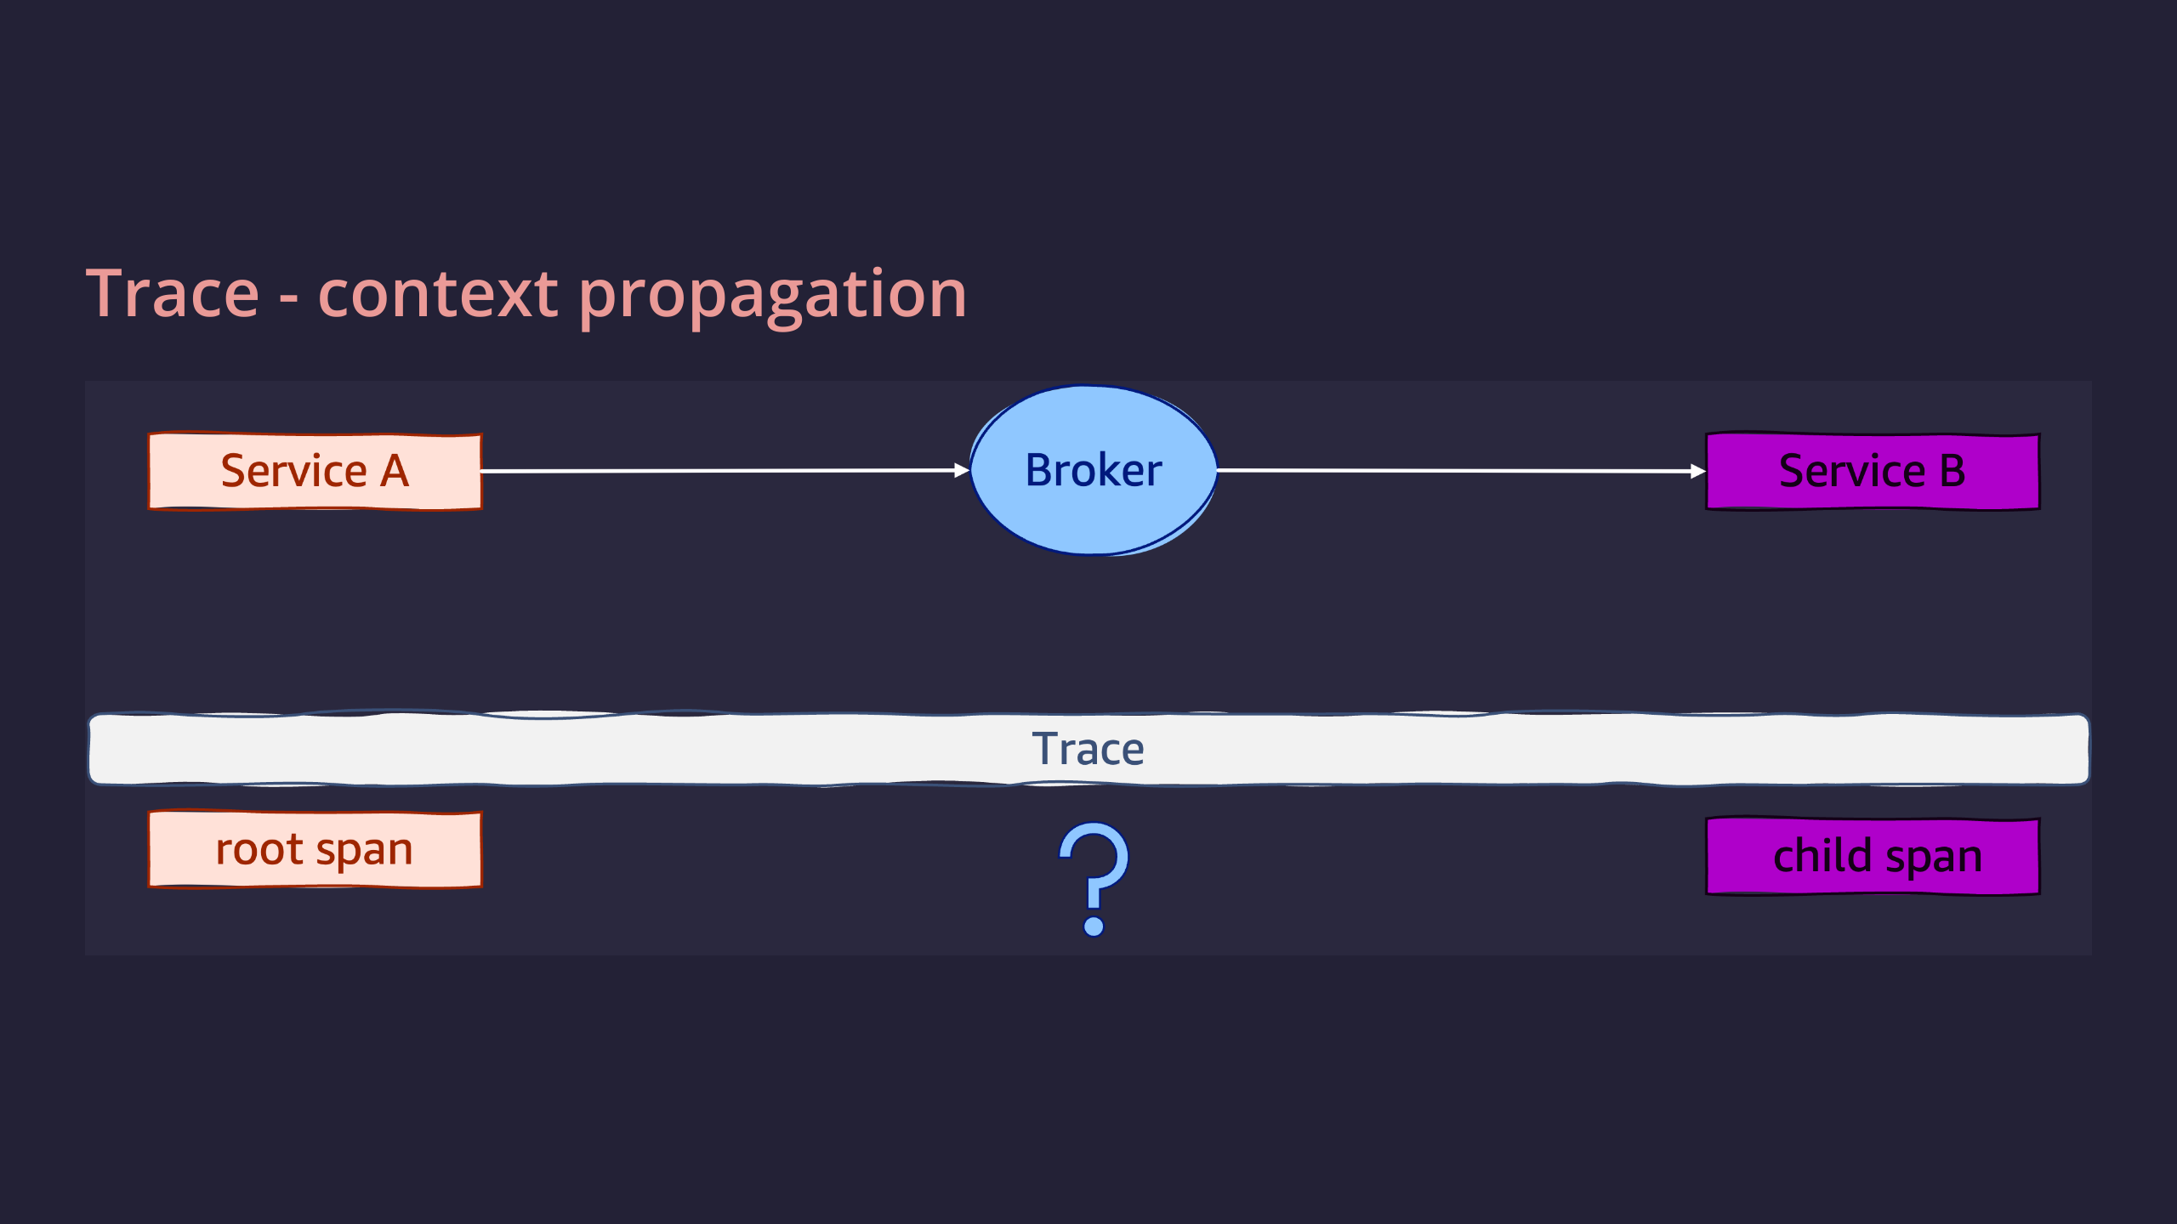
Notes:
여기서 챌린지는 뭘까요? 분산 시스템에서는 컨텍스트 전달하고 유지하는 것이 가장 큰 과제입니다. 기존 사용하던 도구가 otel이건, 데이터독이건 컨텍스트 전파를 지원하거나 또는 컨텍스트를 직접 만들어서 유지보수를 해야 합니다

Slide 11
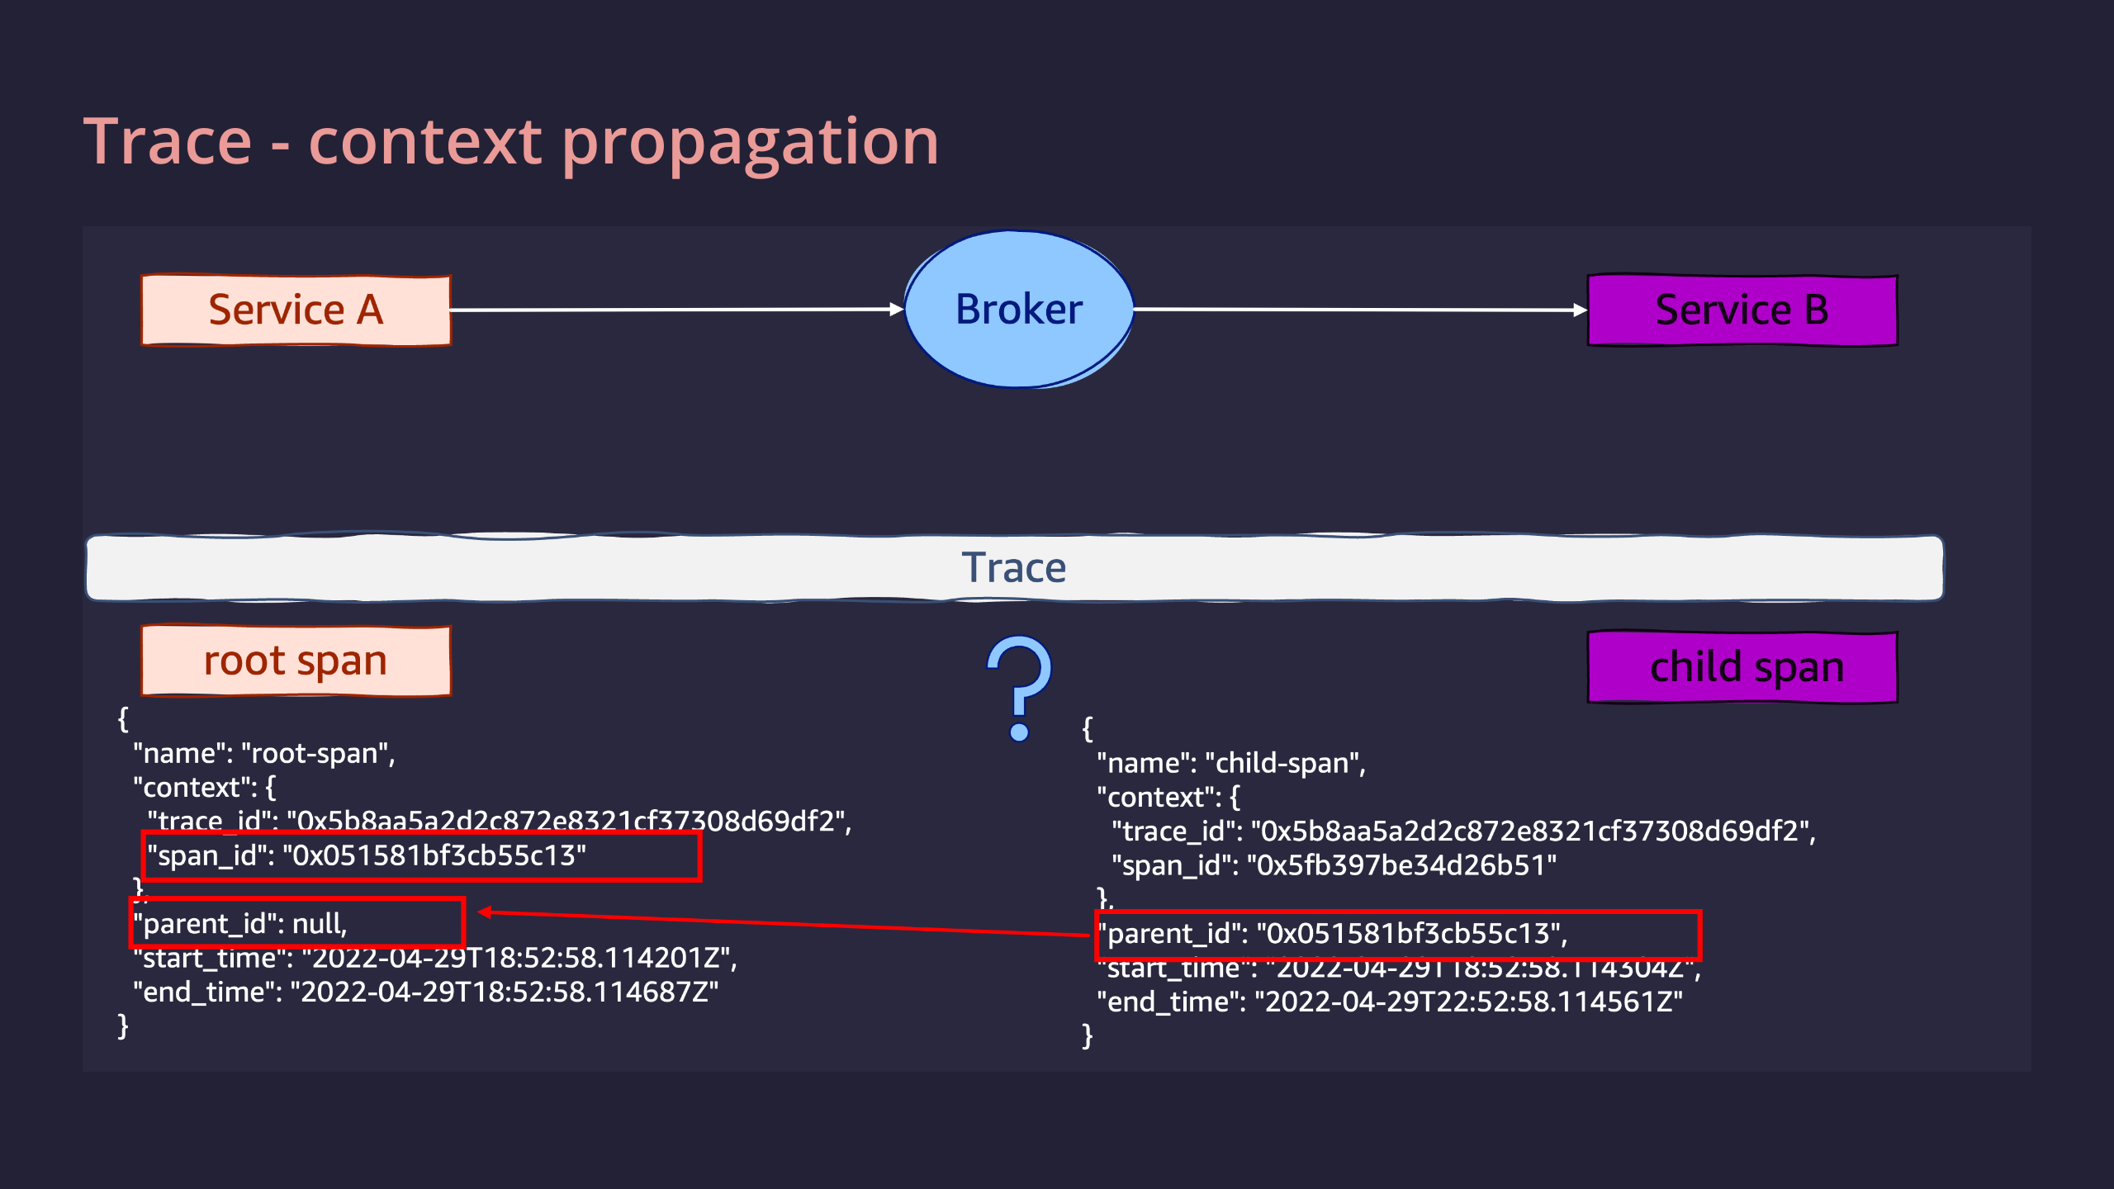
Notes:
그림을 보시면 루트 스팬과 하위 스팬 간의 관계를 확인할 수 있습니다. - 부모 ID가 null인 경우 루트 스팬으로 식별되고, 루트 스팬id가 child span의 parent id로 전달이 잘 된다면 되겠죠?

Slide 12
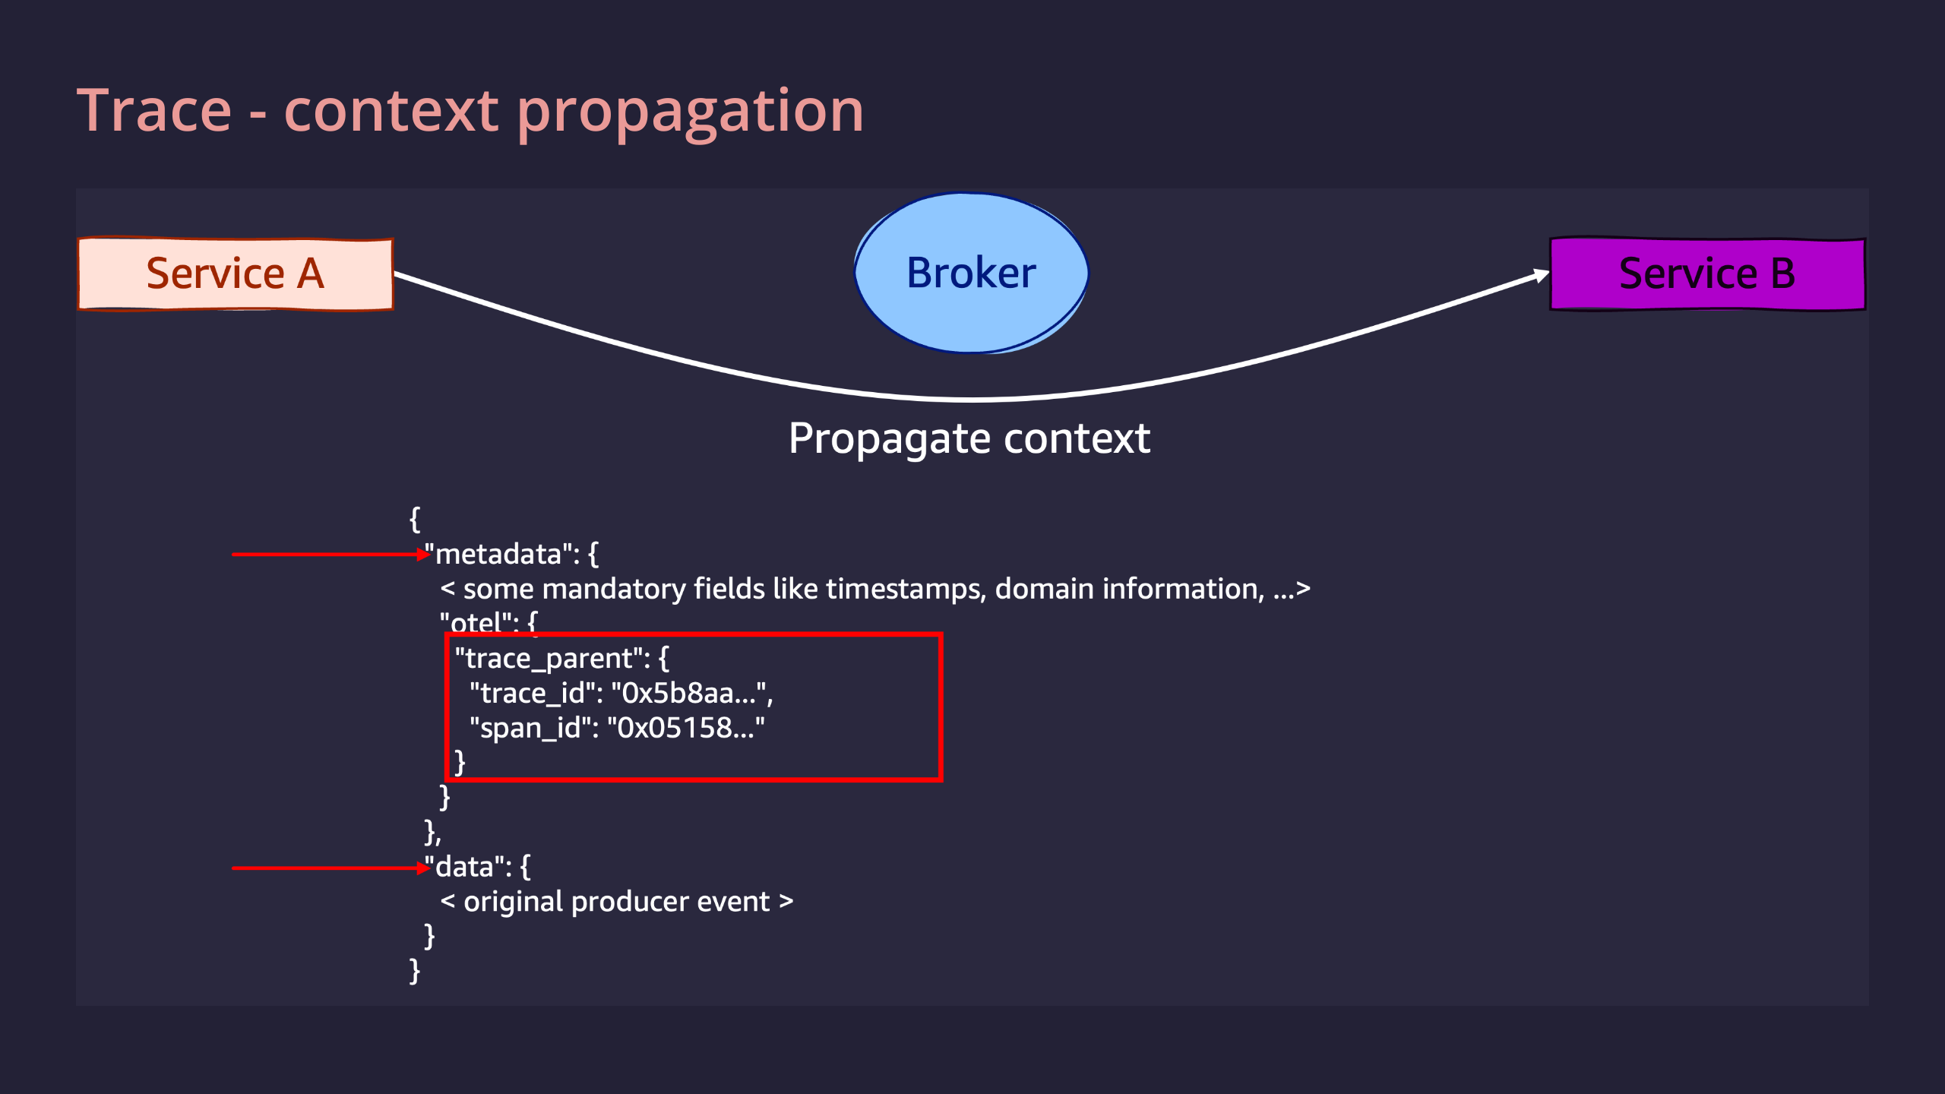
Notes:
이벤트기반이나 메시지 브로커 또는 큐를 사용하는 분산 애플리케이션의 경우, 고객들이 특정 스키마 규칙을 채택하는 것을 확인할 수 있습니다 (그리고 이를 권장합니다). 하나의 JSON 객체를 전송하는 대신 컨텍스트별로 데이터를 분할해서 전달합니다. 1/ 페이로드 -> 데이터 2/ 런타임 정보 -> 메타데이터 그림에서는 “metadata”의 “otel” 속성에 있는 모든 trace 컨텍스트 정보를 전달합니다.

Slide 13
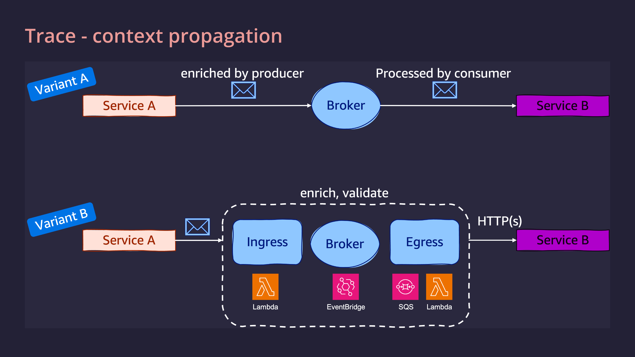
Notes:
변형된 아키텍처 A 프로듀서/컨슈머는 컨텍스트 유지에 대한 책임이 있습니다. 이것은 이전 그림에서 봤던 변형 아키텍처로, 모든 프로듀서는 데이터를 보강해야 하고 모든 컨슈머는 컨텍스트를 읽거나 복원해야 합니다. 이는 라이브러리를 사용하여 일반화할 수 있으며 일반적으로 그렇게 하고 있습니다. 책임은 여전히 프로듀서/컨슈머에게 있습니다. 변형아키텍처 B 컨텍스트 전파의 책임은 전용 시스템안에서 캡슐화됩니다. 서비스는 데이터를 인그레스(http 평문)로만 전송합니다. 이그레스는 헤더 표준화를 사용해서 컨슈머에게 이벤트를 보냅니다.

Slide 14
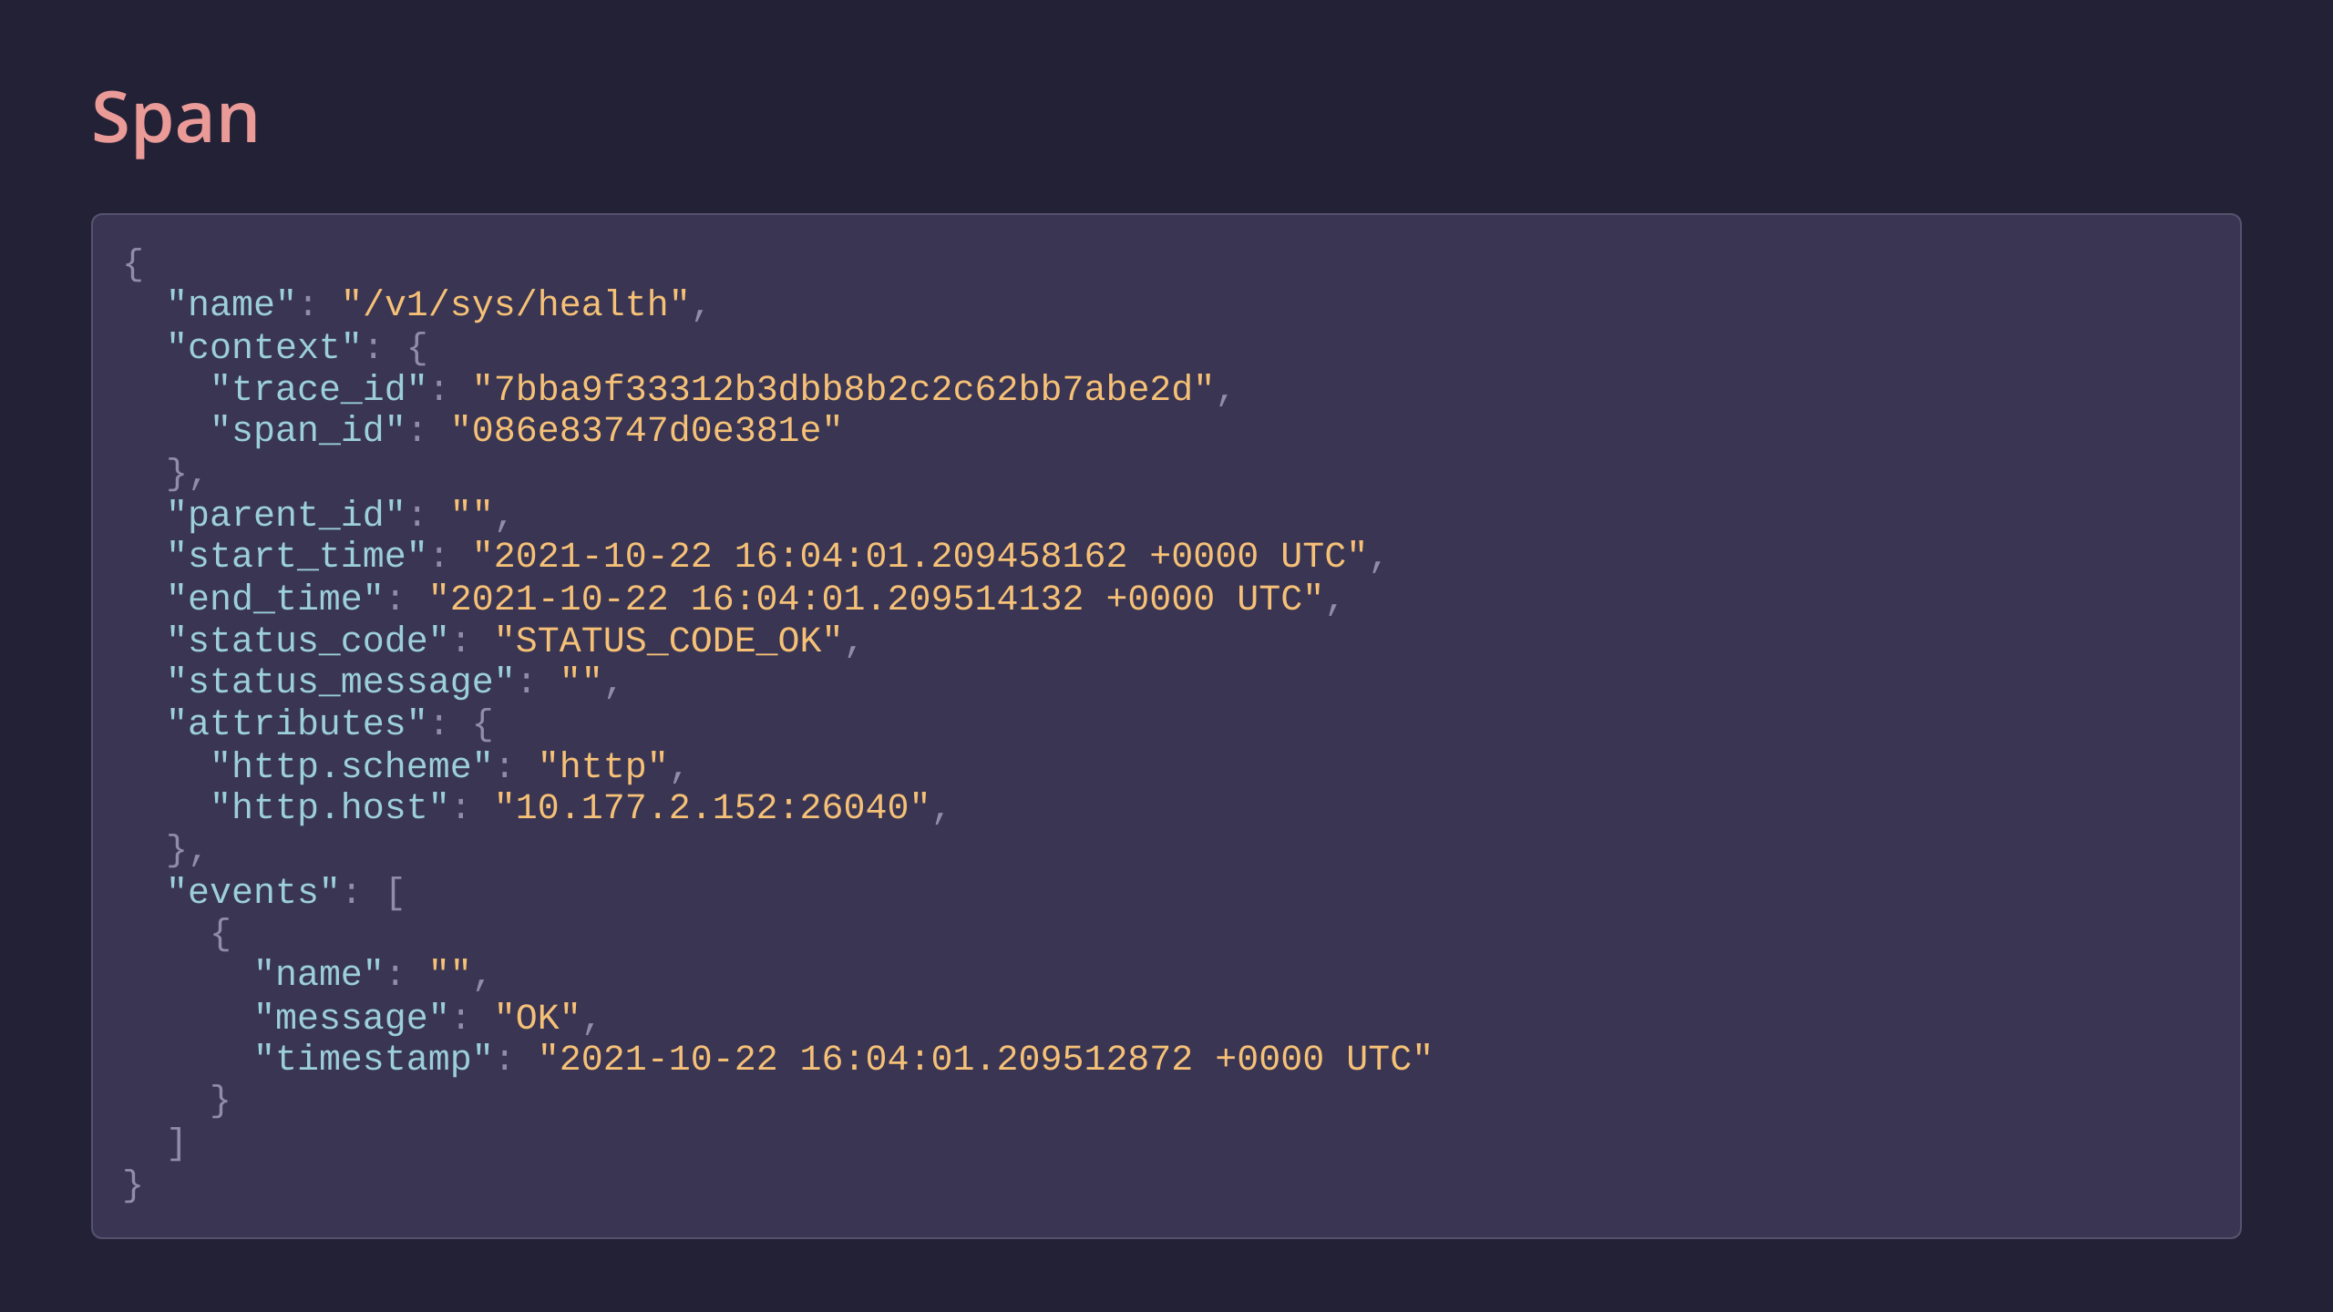
Notes:
이제 트레이스가 무엇인지 알았으니 스팬에 대해 자세히 알아보겠습니다. 트레이스가 '전체 경로'의 '큰 그림'이라면 스팬은 그보다 작은 단위이며 작업의 단위를 나타냅니다. 이는 하나의 단위 비즈니스나 서비스를 나타내는 경우가 많습니다. parent_id 가 없으니 이건 루트 스팬일거고, name, context, start_time/end_time도 볼 수 있지만 추가적인 두 가지 유용한 속성이 있습니다. 집계/필터/검색을 위해 사용자 정의 속성을 스팬에 저장하기 위해 키/밸류 형태로 속성을 저장하게 됩니다. 그리고 스팬이 생성되는 동안 이벤트를 알려줍니다.

Slide 15
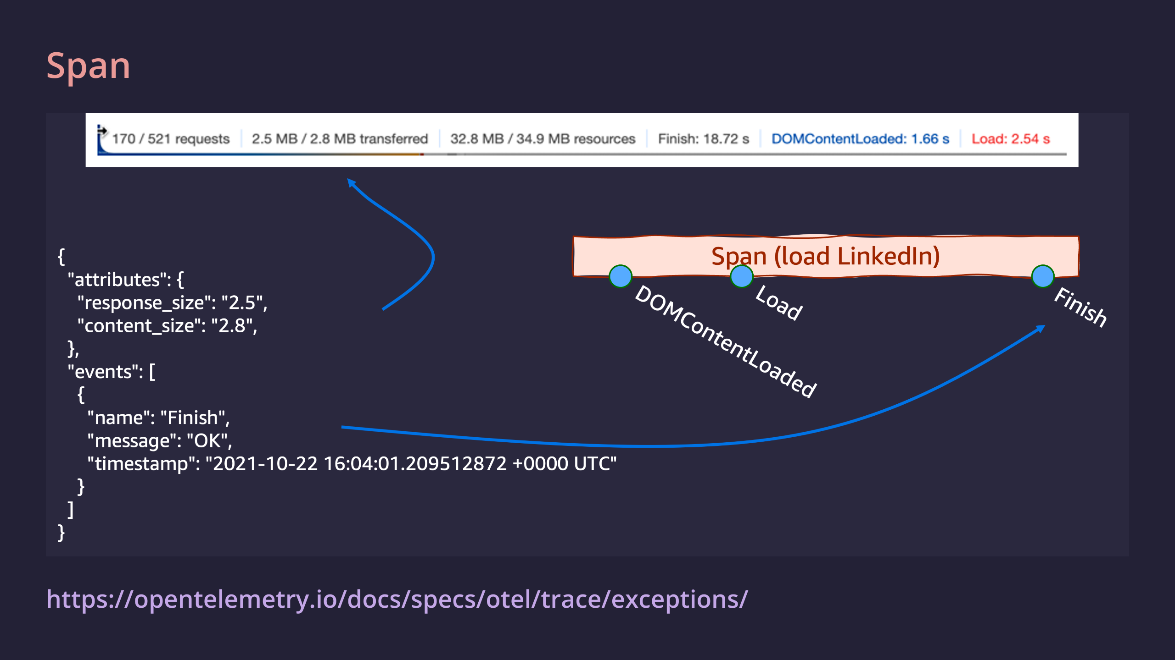
Notes:
타임라인의 특정 지점에서 3개의 전용 이벤트가 있는 페이지 로드(LinkedIn)의 예를 볼 수 있습니다. 스팬 속성과 스팬 이벤트 사이에는 몇 가지 중요한 차이점이 있습니다: 스팬 속성은 스팬을 쿼리하고 필터링하는 데 사용할 수 있습니다. 예를 들어 응답_크기 > 2MB인 모든 스팬을 표시합니다. 스팬 이벤트는 같은 방식으로 사용할 수 없습니다. 예를 들어 다음과 같은 쿼리는 불가능합니다. “SQS 대기열로 보낸 메시지”라는 이름의 이벤트가 있는 모든 스팬을 표시해 주세요. 스팬 속성은 시간 범위에 적용되는 반면, 스팬 이벤트는 특정 시점을 참조합니다. 스팬 속성은 대부분의 최신 observability 백엔드에서 무료로 제공되는 반면에, 스팬 이벤트는 개별 단위로 계산됩니다. 이러한 속성 때문에 스팬 속성은 자유롭게 사용하고 스팬 이벤트는 아껴서 사용하는 것이 좋습니다. 항상 Exceptions를 스팬 이벤트로 보내야 합니다. 이것은 표준 OpenTelemetry 관행이며, 모든 OpenTelemetry SDK에서 기본적으로 지원됩니다. 예외 이벤트의 형식은 표준화되어 있으며, 인시던트가 발생할 때 이 데이터를 사용할 수 있으면 엄청난 이점을 얻을 수 있습니다. 많은 스팬 이벤트로 애플리케이션을 계측하되, 개발 목적으로만 사용하는 것을 고려하세요. 이는 프로덕션 환경에서 스팬 이벤트를 비활성화하거나 제거(예외 제외)하면 가능합니다.

Slide 16
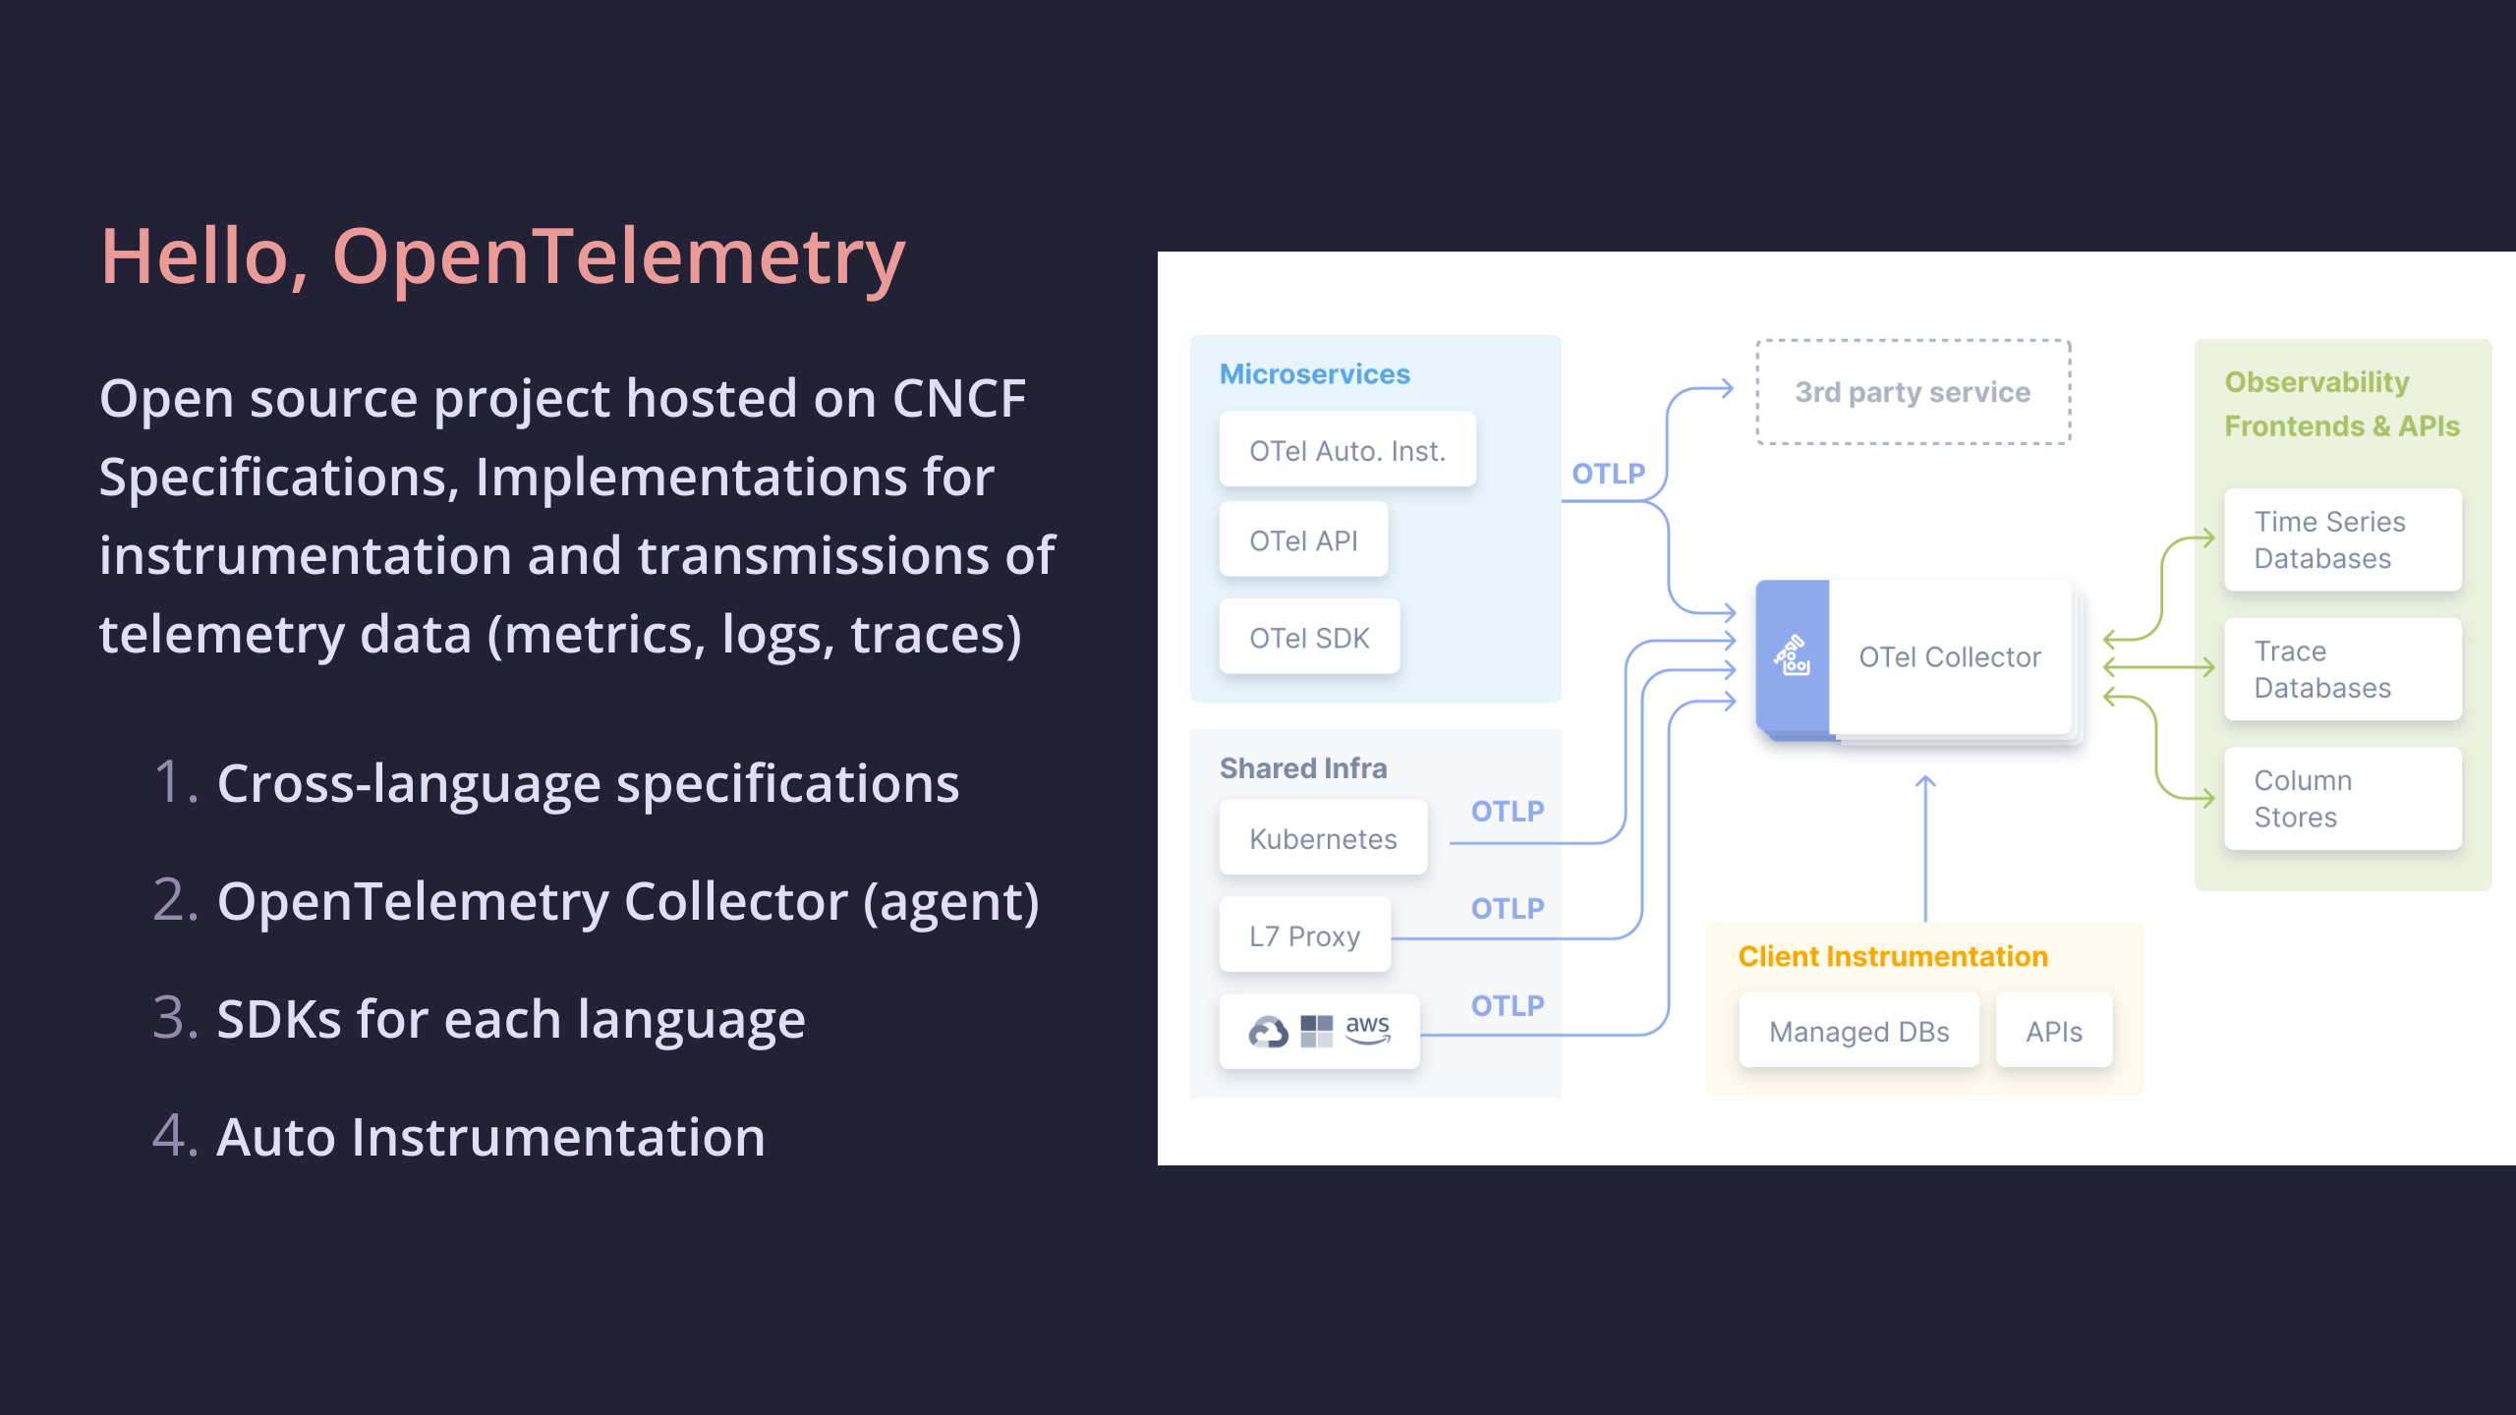
Notes:
통합 observability 백엔드로 원격 분석(메트릭, 로그, 트레이스)데이터를 수집, 변환 및 전송하기 위한 표준화된 공급업체 독립적인 SDK, API 및 도구 세트입니다. 유의해야할 점은 opentelemetry는 - 트레이스 도구가 아니고 - 백엔드 스토리지 시스템도 아니고 - 시각화를 제공하는 도구도 아니다.

Slide 17
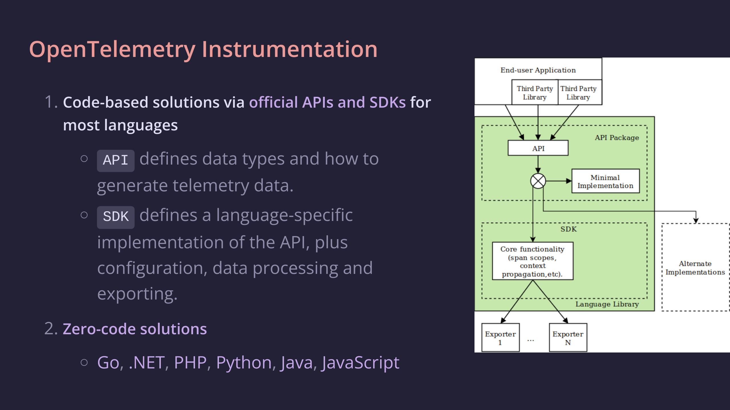
Notes:
대부분의 모든 언어를 지원하고 있고, - API`는 데이터 유형과 텔레메트리 데이터를 생성하는 방법을 정의합니다. - SDK`는 API의 언어별 구현과 구성, 데이터 처리 및 내보내기를 정의합니다. 클라이언트 디자인 그림 설명

Slide 18
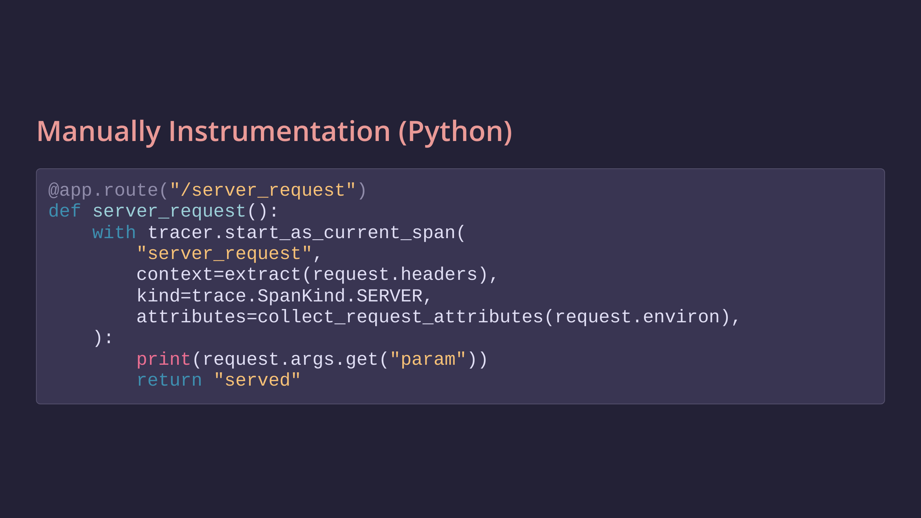

Slide 19
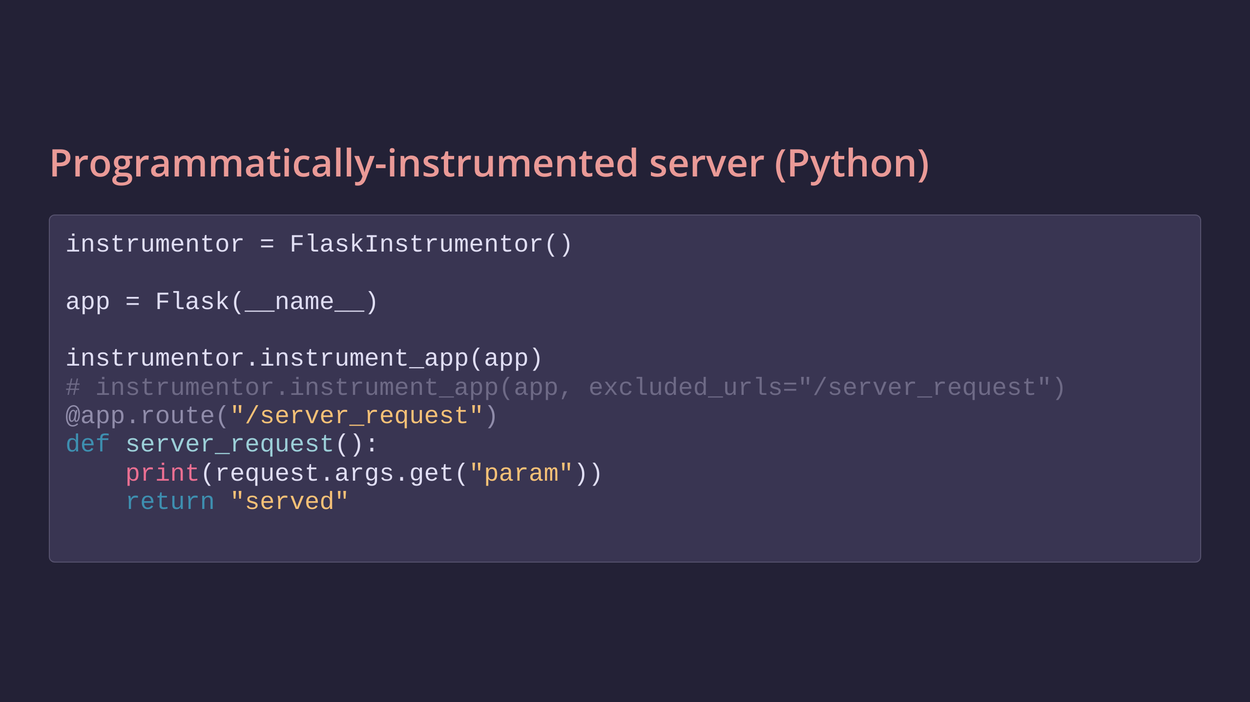

Slide 20
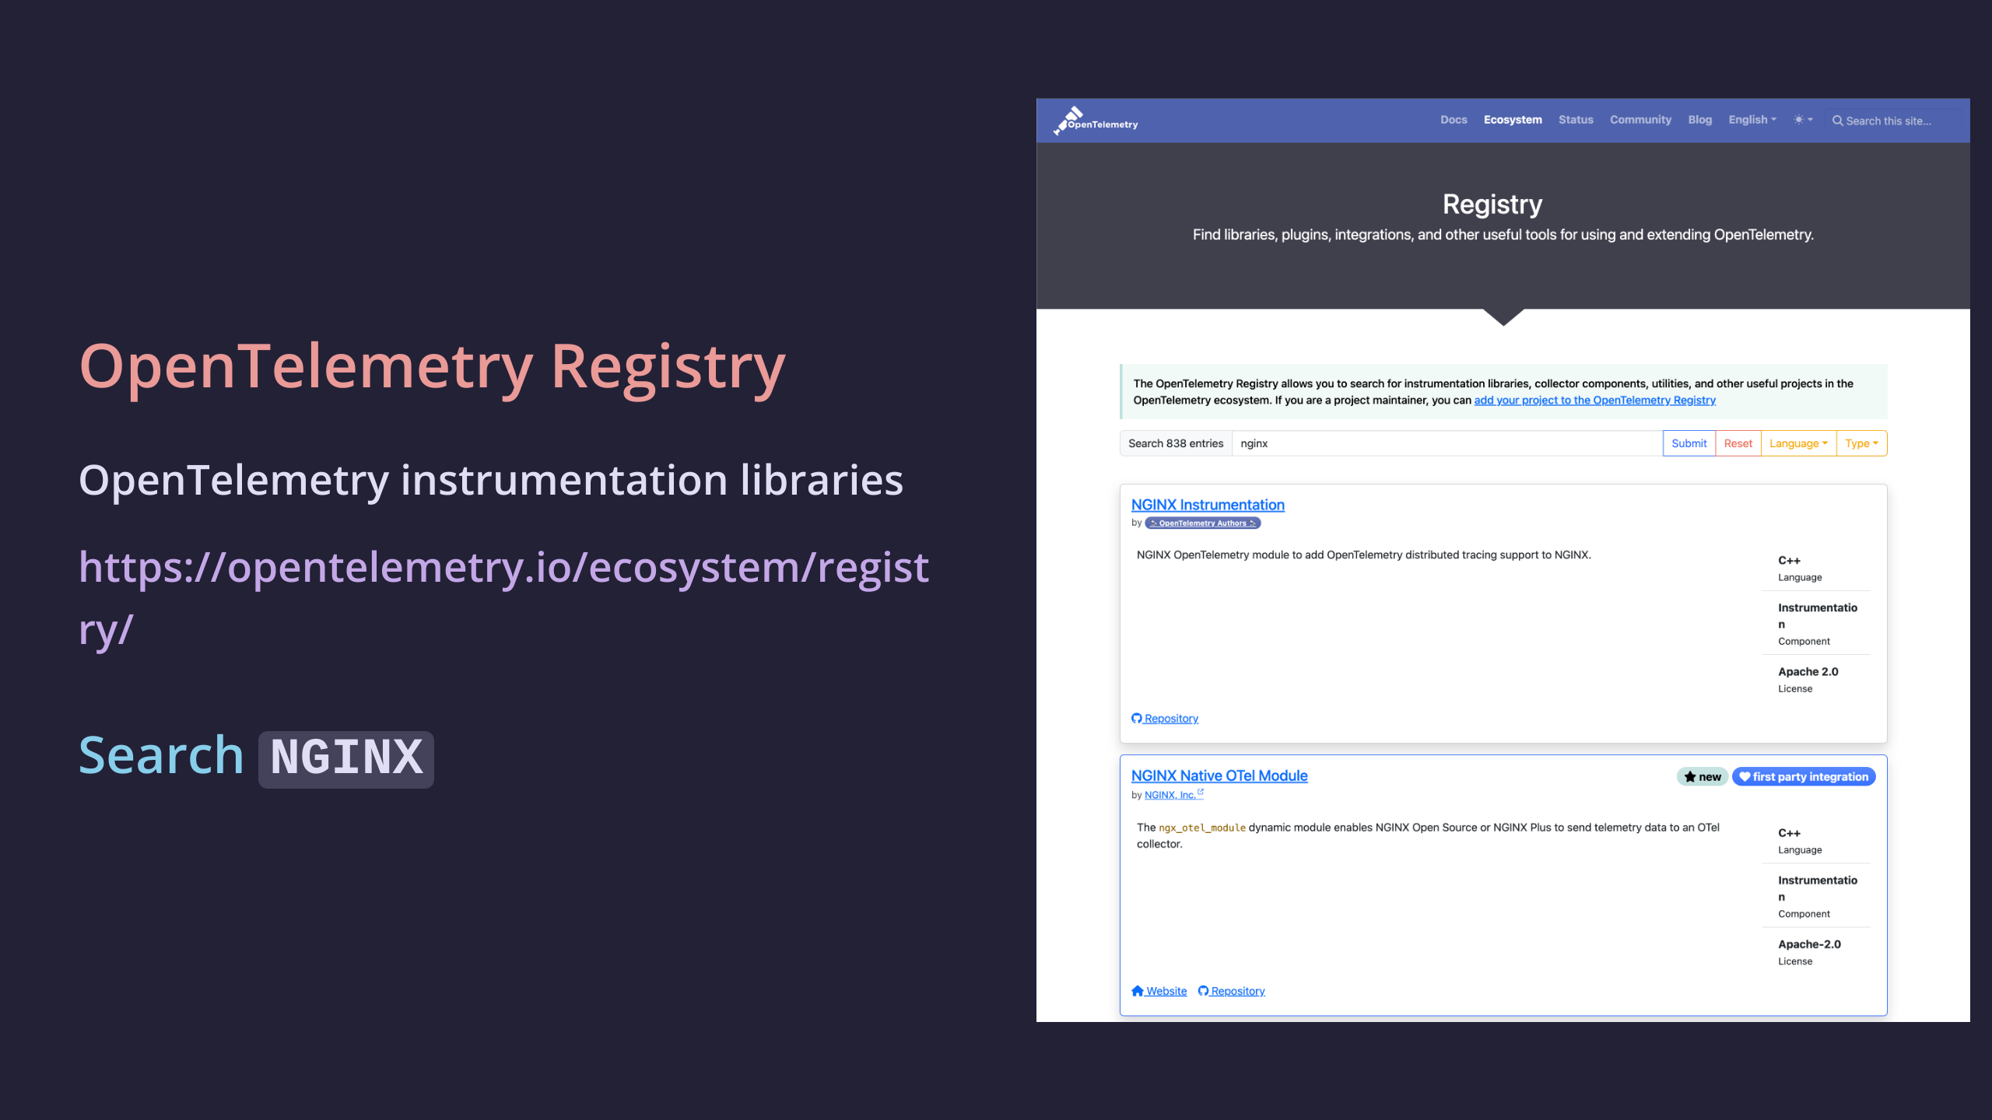
Notes:
OTel 계측 기능은 이미 다양한 라이브러리에서 구성해 놓거나 빌트인 형태로 사용 수 있습니다. 레지스트리에서 원하는 라이브러리를 검색하시면 됩니다. 오늘 밋업은 주제가 NGINX 인 만큼 nginx검색하시면 몇개가 보이는데요. 기존에 오픈소스 진영에서 만든 것과 이따 설명해주실 module 등이 보입니다.

Slide 21
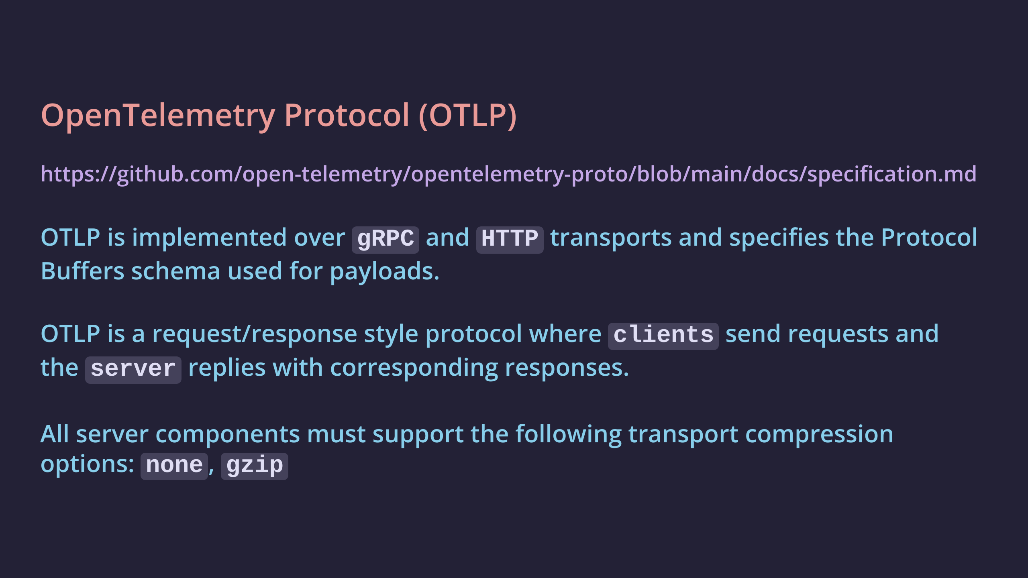
Notes:
OTLP(오픈 텔레메트리 프로토콜) 사양은 텔레메트리 소스, 수집기, 텔레메트리 백엔드 등의 중간 노드 간의 텔레메트리 데이터 인코딩, 전송 및 전달 메커니즘을 정의한 프로토콜로 grpc나 http 형태로 전달하게 됩니다. - OTLP는 `gRPC` 및 `HTTP` 전송을 통해 구현되고, - OTLP는 `클라이언트`가 요청을 보내고 `서버`가 해당 응답으로 응답하는 request/responce 유형의 프로토콜입니다. - 모든 서버 컴포넌트는 다음 전송 압축 옵션을 지원해야 합니다: none, gzip

Slide 22
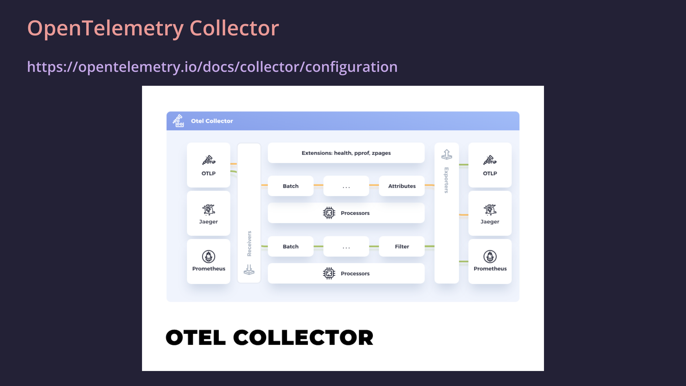
Notes:
The Collector is a proxy that receives, processes and exports telemetry data in OTLP, Prometheus, and many proprietary tools. 오픈텔레메트리 collector는 벤더 중립적으로 텔레메트리 데이터를 수신, 처리, 내보내는 방법을 구현할 수 있는 기능을 제공합니다. 따라서 여러 에이전트/수집기를 실행, 운영 및 유지 관리할 필요가 없이 통합해서 운영이 가능합니다. 확장성이 향상되었으며 하나 이상의 오픈 소스 또는 상용 백엔드로 전송하는 오픈 소스 통합 가시성 데이터 형식(예: Jaeger, Prometheus, FluentBit 등)을 지원합니다.

Slide 23
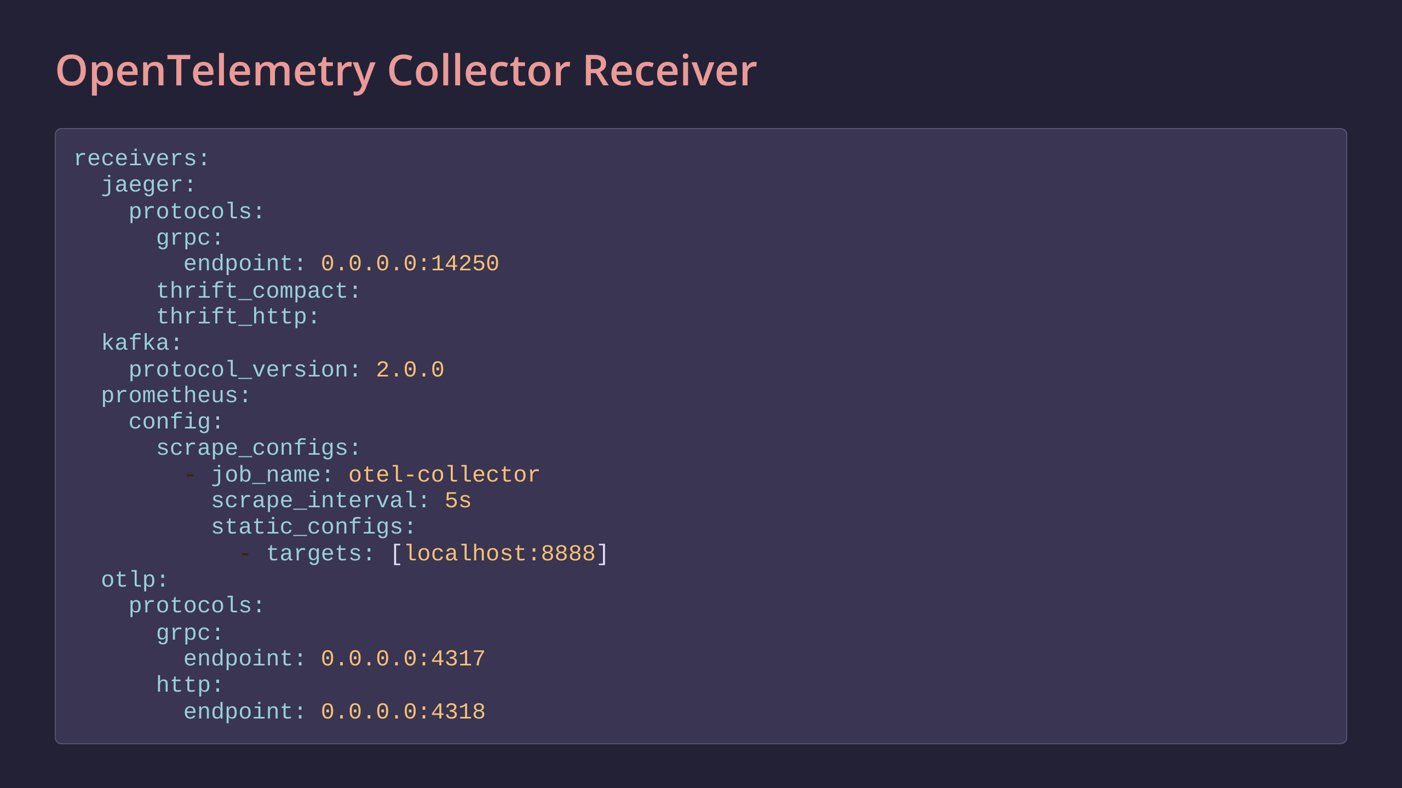
Notes:
리시버는 하나 이상의 소스에서 원격 분석을 수집합니다. 풀 또는 푸시 기반일 수 있으며 하나 이상의 데이터 소스를 지원할 수 있습니다. 보시면 jaeger grpc로 보내고, prometheus로도 보내고, 뒤에 말씀드릴 otlp 프로토콜로도 보냅니다.

Slide 24
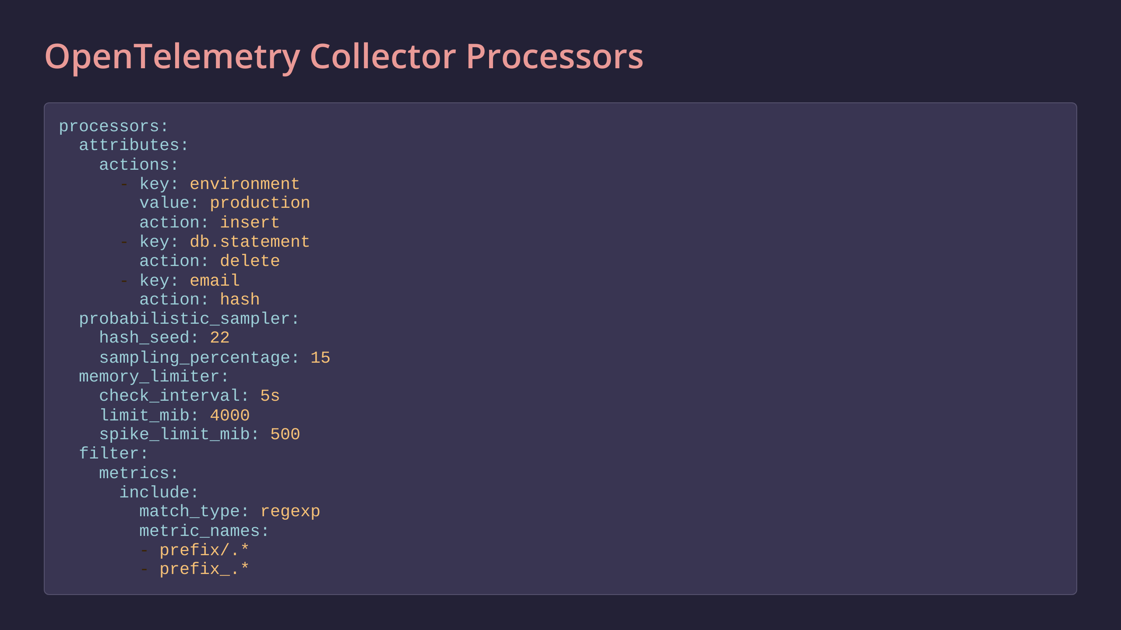
Notes:
프로세서는 리시버가 수집한 데이터를 가져와서 exporter로 보내기 전에 데이터를 수정하거나 변환하는 역할을 합니다. 데이터 처리는 각 프로세서에 대해 정의된 규칙이나 설정에 따라 이루어지며, 여기에는 필터링, 삭제, 이름을 바꾼다던지, 텔레메트리 재계산 등의 작업이 포함될 수 있습니다. 그리고 속성값을 추가하거나, sampling 퍼센테이지를 변경하는 것들이 가능합니다.

Slide 25
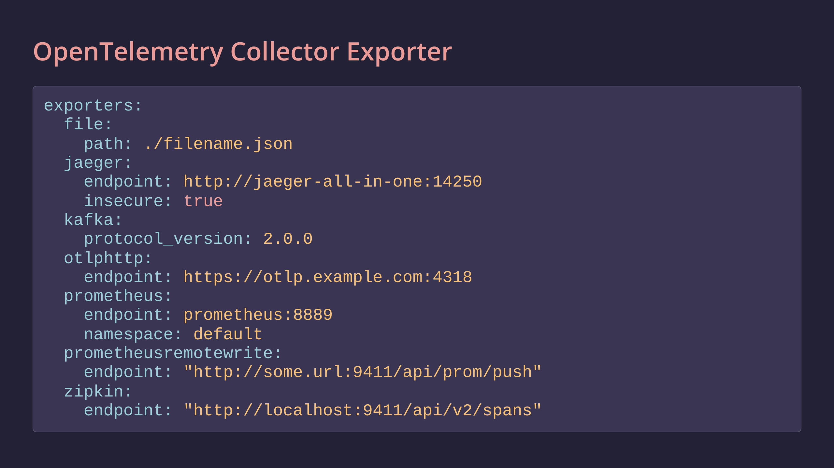
Notes:
익스포터는 하나 이상의 백엔드 또는 대상에 데이터를 전송합니다. 익스포터도 풀 또는 푸시 기반일 수 있으며 하나 이상의 데이터 소스를 지원할 수 있고요. 대부분의 내보내기는 최소한 타겟을 지정하거나 인증 토큰이나 TLS 인증서와 같은 보안 설정이 필요합니다. 예시에서 보듯이 파일, 예거, 프로메테우스 등등의 엔드포인트로 멀티 타켓으로 데이터를 내보낼 수 있습니다

Slide 26
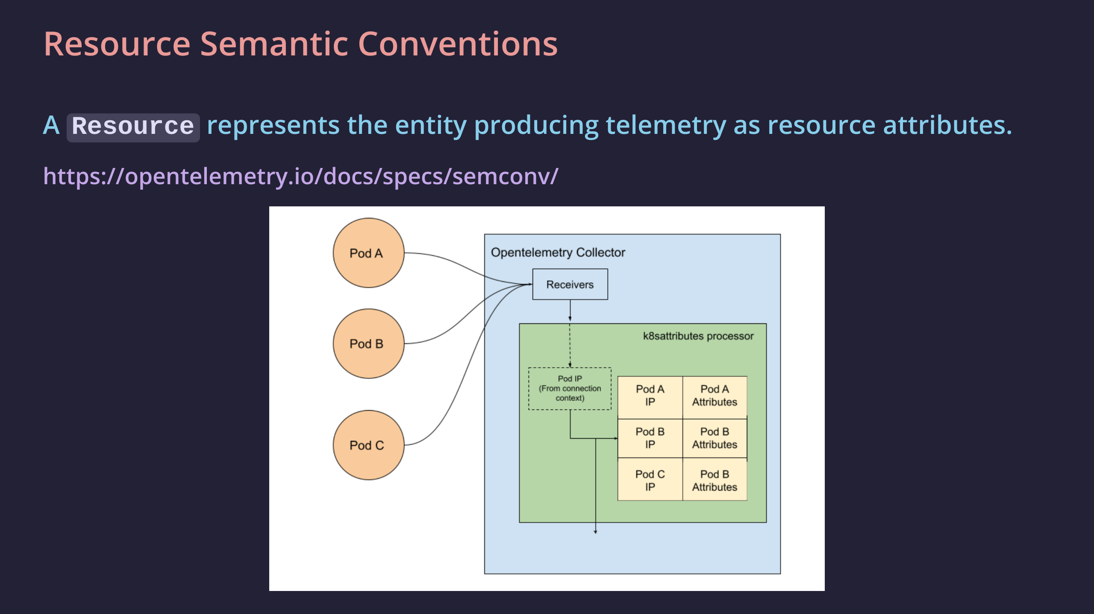
Notes:
리소스는 텔레메트리를 생성하는 엔티티를 속성으로 나타내는걸 말하고 여러 CSP나 플랫폼, 서비스 등에서 메타데이터를 가져와서 속성에 넣는것을 말합니다. 예시는 Kubernetes 객체와 메타데이터를 이해하는 데 유용한 리소스인데요. 보시면 리시버가 데이터를 수집하고 process 단계에서 kubernetes api를 호출해서 메타데이터를 가져와서 속성값에 넣을수 있습니다.

Slide 27
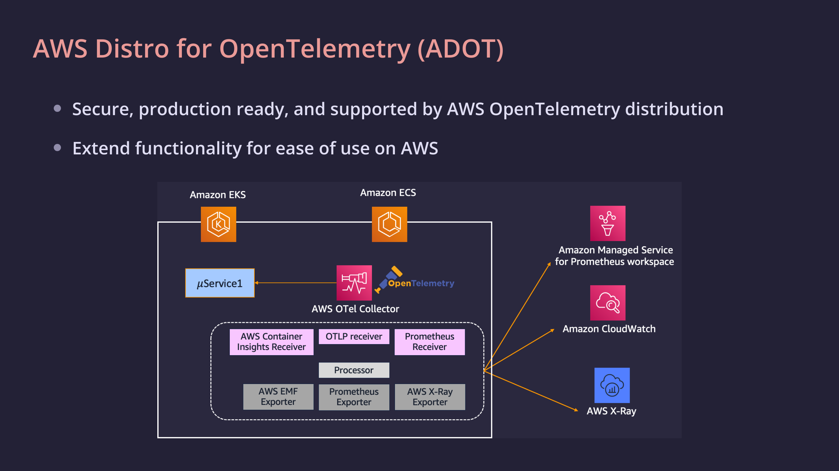
Notes:
ADOT 수집기 저도 먹고 살아야 하니까 회사 오픈소스 이야기도 잠깐 드리려고 합니다. 위에서 말씀드린것 처럼 AWS 서비스 통합을 원할하게 하기 위해서 ADOT라고 오픈소스 형태로 제공하고 있고요. 기능은 위에서 설명드린 컬렉터와 동일합니다. AWS환경에서 적용하는 패턴은 다양한데 일반적으로는 사이드카나 EK에서 데몬셋 형태로 구현을 많이 하시고요. 보시는 것처럼 AWS 서비스에서 나오는 데이터를 수신할수 있고 프로세싱을 해서 다른 서비스로 내보내는것이 가능합니다.

Slide 28
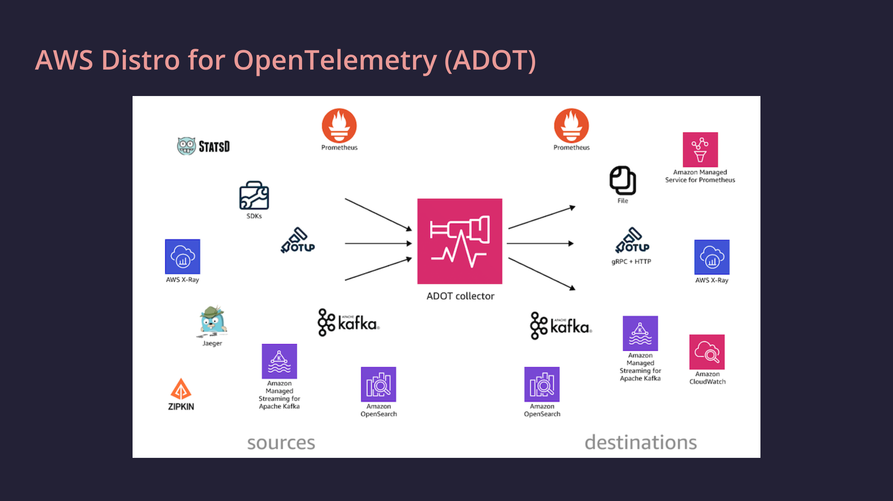
Notes:
앞에서 말씀드린대로 다양한 소스와 타겟을 추가적으로 지원하기 때문에 AWS를 사용하시면 사용하시는것을 권장합니다.

Slide 29
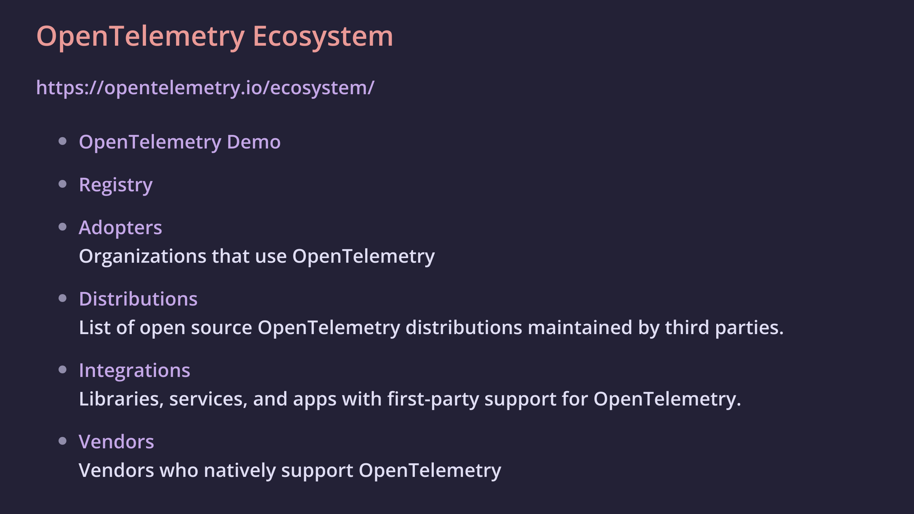

Slide 30
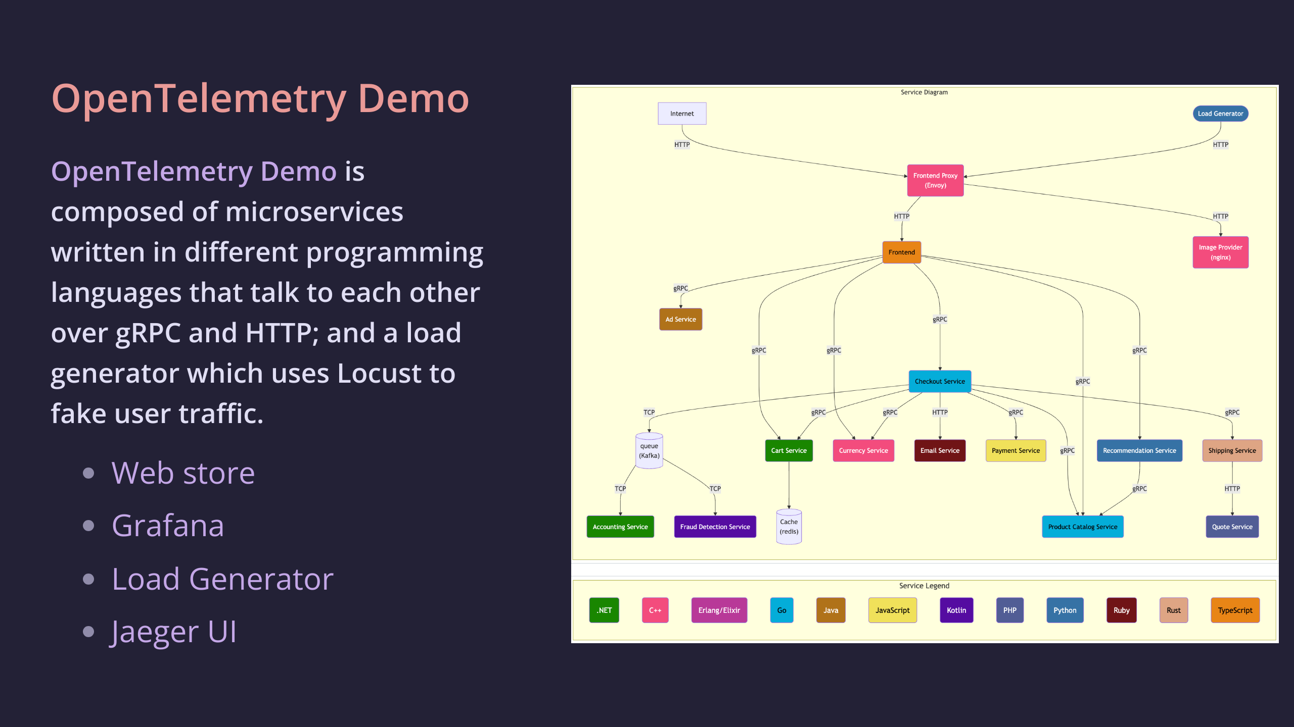
Notes:
데모를 보여드릴텐데 잠시 준비를 할게요~

Slide 31
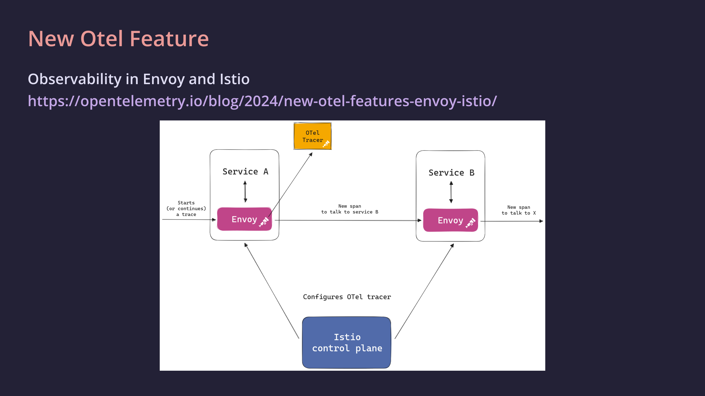
Notes:
Istio 서비스 메시에서 배포한 Envoy 프록시에서 발생하는 수신 및 발신 요청을 통해 확인할 수 있습니다. 예전에는 예거로 바로 보내는 부분이 지원되었었는데 istio 설정을 통해서 트레이스 엔드포인트를 otel collector로 보낼수 있습니다.

Slide 32
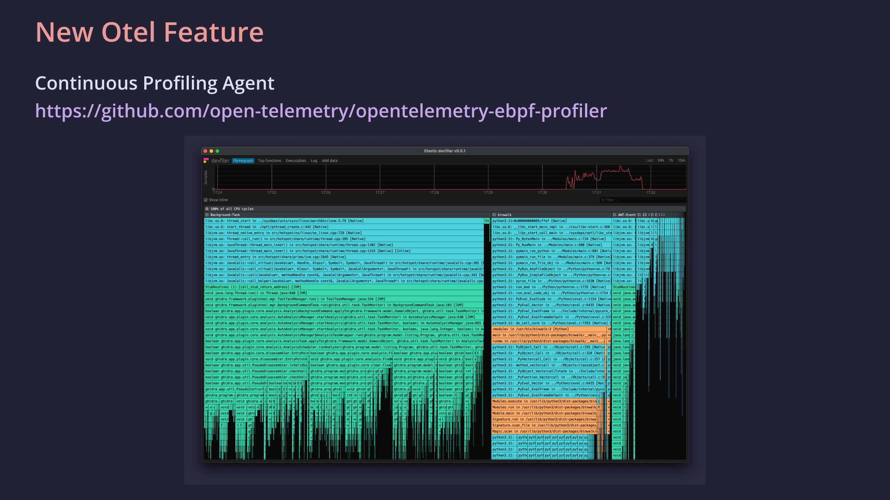
Notes:
엘라스틱에서 주도하고 있는 아직 정식으로 적용되지는 않았지만 ebpf를 통해서 애플리케이션의 프로파일 정보를 호스트에서 수집하고 컬렉터로 수집하고 백엔드로 전달하는 실험적인 프로젝트도 진행중입니다.

Slide 33
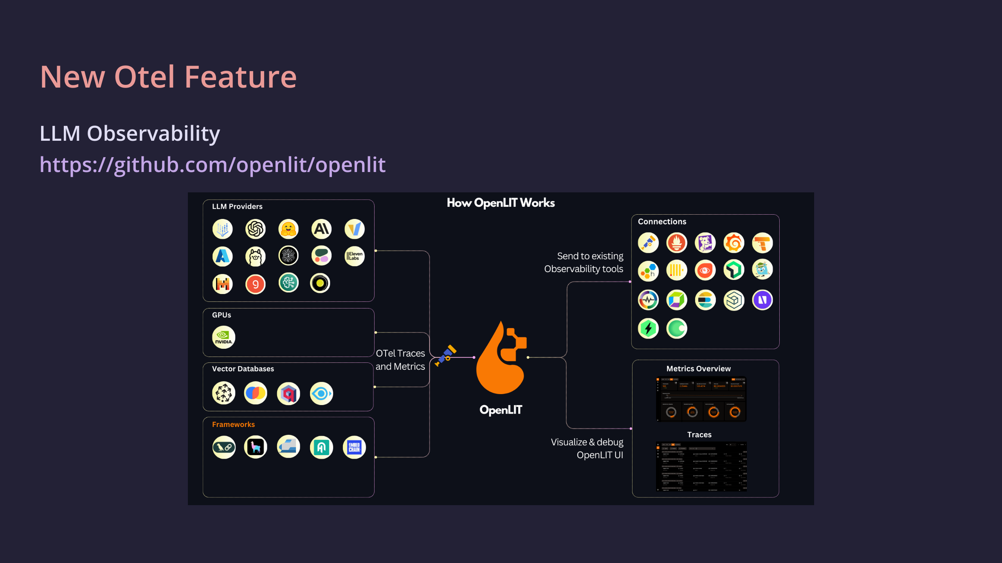
Notes:
LLM 및 VectorDB 성능을 모니터링 하는 용도로 사용할 수 있고요.. 요즘 이런 형태의 오픈소스들이 범람하고 있는데 OpenLIT는 OpenTelemetry 진영에서 주가 되는 프로젝트이고 주로 베드락같이 하나의 API를 여러 팀이 사용할 때 비용 추적을 위해서 사용할수 있습니다. 오픈 텔레메트리 네이티브 및 벤더 중립적이기 때문에 OpenLIT SDK를 코드에 추가해서 여러 벤더의 LLM이나 벡터DB nvidia GPU(주가 떨어지고 있죠?) 등의 메트릭이나 트레이스를 수집해서 보여줄수 있습니다.

Slide 34
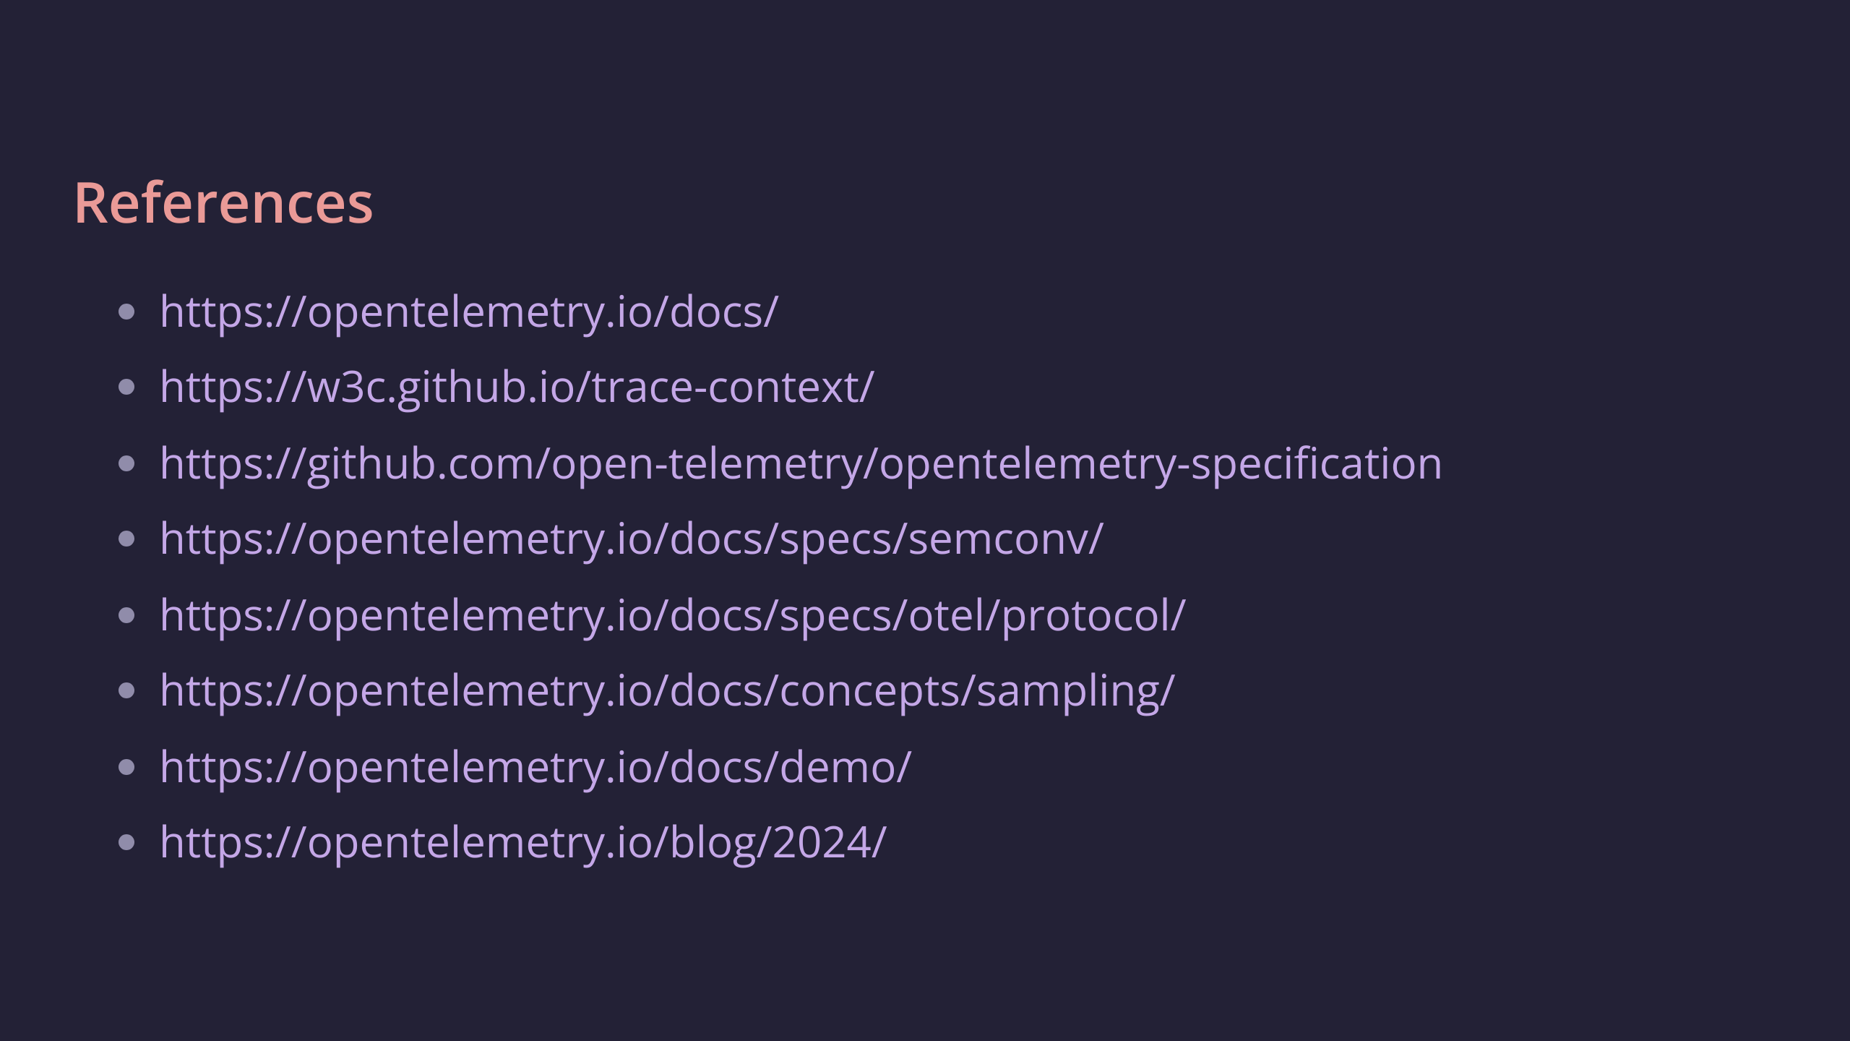

Slide 35


